Slide 1
Flask框架
Flask本身相当于一个内核，其他几乎所有的功能都要用到扩展（邮件扩展Flask-Mail，用户认证Flask-Login），都需要用第三方的扩展来实现。比如可以用Flask-extension加入ORM、窗体验证工具，文件上传、身份验证等。Flask没有默认使用的数据库，可以选择MySQL，也可以用NoSQL。其WSGI工具箱采用Werkzeug（路由模块），模板引擎则使用Jinja2(Flask的核心即Werkzeug和Jinja2)。
最简单的flask应用函数：
# 导入flask模块中Flask类
from flask import Flask
app = Flask(__name__) # 创建Flask实例，即flask应用对象，__name__会设置为当前活动模块的名字，此处使用__name__意为设置项为默认值，即将当前文件所在的目录设为根目录，以当前目录下的static目录为静态文件目录，以当前目录下的templates为模板文件目录
@app.route(‘/’) # route的作用是将其后输入的URL与下面的函数关联，即当一个指向URL’/’的请求到达服务器时，route会安排Flask web服务器调用下面的hello函数并将输出返回给服务器，服务器将其返回给浏览器。
def hello() -> str:
return 'Hello world from Flask!'
app.run() # 使Web服务器开始运行，是flask自带的测试用服务器
在浏览器网址中输入127.0.0.1:5000，其中127.0.0.1是本地IP（也叫localhost），5000是Flask的测试协议端口。
Flask创建app对象时的初始化参数：
import_name=__name__(设置根目录，也随之确定默认的静态文件和模板文件目录)
static_url_path='/qq'(访问静态文件的url前缀，默认为'/static')
static_folder='static'(访问静态文件的目录，可以使用'/static'指定绝对目录，相对目录是相对当前目录)
template_folder='templates'(访问模板的目录，与static_folder类似)
Flask配置参数的方式：
①使用配置文件，app.config.from_pyfile('config.cfg')，在当前目录下寻找配置文件；
②使用对象配置参数，一般使用配置类属性，如class Config: /n DEBUG = True ，app.config.from_object(Config)；
③直接操作config字典，app.config['DEBUG']=True；
注：app.config是一个字典，其可以设置也可以获取参数，①app.config.get('xx')可以在函数中使用自定义的配置参数(非flask使用)；②在flask中存在一个current_app对象，其可以理解为当前app对象的代理人，current_app.config.get('xx')也可以获取参数。
Flask设置IP与端口：
app.run(host='0.0.0.0', port=5000, debug=True)'0.0.0.0'意为当前主机IP都可以访问，debug参数在此处也可以设置。
Flask设置限制视图函数的访问方式：
@app.route('/', methods=['POST'])，若不添加此参数，则默认允许GET,OPTION,HEAD方式访问。

Slide 2
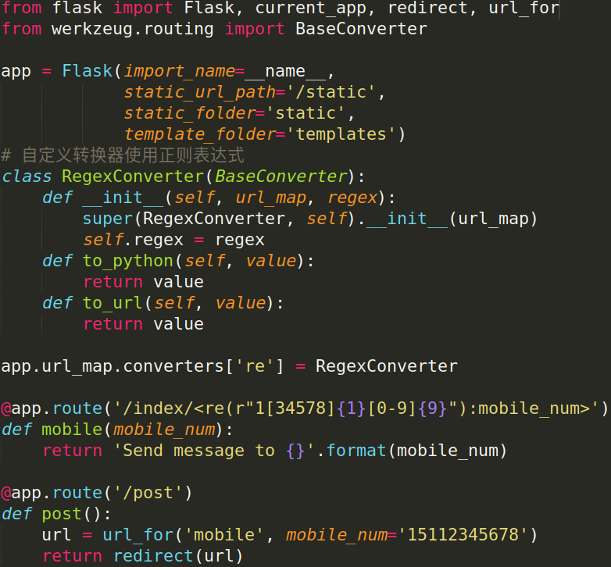
Flask中的路由
路由即从一个接口上收到信息，通过映射关系将其传递给另一个应用，如route装饰器，将url与相应函数连接起来，完成了路由功能。
查看所有路由路径：app.url_map，以列表的形式返回路由的映射方式和限制访问方式。
路径与视图函数的多重对应：①当一个路径对应的多个视图函数名和访问方式都相同时则按照url_map的顺序访问最上方的视图函数；②当多个路径对应一个视图函数时在视图函数上添加多个装饰器。
重定向与URL的反向解析：①flask中有方法redirect，其与Django中的redirect用法相同，redirect('/index')；②flask中有方法url_for，与Django中reverse用法相同，但不专门指定name参数，而是使用视图函数名，redirect(url_for('index'))；
URL的自定义与参数获取：Flask中不支持url直接使用正则匹配，而是采用了转换器的形式，其提供的
转换器如表所示，使用时app.route('/index/<int:id>')其中int为转换器名，id为设置的参数名，此
参数名需要传入视图函数中，当没有冒号时默认为string并将<>中的内容视作参数名；
flask中url转换器的自定义：如图所示①导入转换器基类；②自定义转换器类继承基类，并在其中重写
__init__方法；③将自定义的转换器类添加进url_map的converters字典中并命名；④在视图函数中使
用自定义的万能转换器，同时传入正则与参数名即可进行匹配。
flask中使用转换器的流程：①对url_map中转换器字典中的转换器类创建实例，根据其重写的初始化
方法传入自定义的正则表达式作为regex；②进行正则匹配，将匹配到的值传入转换器类中的to_python
方法，to_python方法中可以对值进行操作(类型变换等)，然后将值传入视图函数；③如果使用url反向
解析，则对于要求参数的路径需要在url_for中传入参数，此处传入的参数就通过to_url方法组织成完
整的url再进行①②操作，注意url_for中传入参数名必须与要重定向的url中自定义的参数名相同。
string | （缺省值）接受任何不包含斜杠的文本
int | 接受正整数
float | 接受正浮点数
path | 类似 string ，但可以包含斜杠
uuid | 接受 UUID 字符串
表单格式数据：即形如'a=1&b=2'的字符串，称为表单格式数据，使用form属性解析。
在flask中，request对象是一个全局变量，其保存了当前请求的所有信息，常用属性如下：
data，记录请求中的数据(不包含查询字符串和表单格式数据)如json格式，并转换为字符串；
form，记录请求中的表单数据，类型为MultiDict是一个类字典对象；
args，记录请求中的查询字符串QueryString，即url中的参数(/index?a=1&b=2)，是一个类字典对象；
cookies，记录请求中的cookie信息，类型为Dict；
headers，记录请求中的报文头部信息，类型为EnvironHeaders；
method，记录请求使用的HTTP方法，如GET/POST等； get_json()，将json格式数据解析为字典；
url，记录请求的url地址，类型为string； path，记录用户的请求路径；
files，记录请求上传的文件，是文件对象(字节流)，可以直接使用read/write方法；
remote_addr，运行Web浏览器的IP地址；
user_agent，提交数据的浏览器的标识；
可以使用postman来模拟浏览器请求，一个测试工具。
flask中对files提供了一个简单的保存方法
request.files.get('xx').save('url')直接保存
注：request.url/path/url_for('index')的区别：
http://127.0.0.1:5000/index /index /index

Slide 3
flask中的错误处理
①abort函数：from flask import abort，abort函数在flask中用于处理异常信息，其会立即终止视图函数的运行并返回一个状态码或一个Response对象，如abort(404)，这个状态码必须是标准的状态码；或abort(Response('xxx'))，使用Response返回。
②自定义错误处理方法：flask提供了一个自定义错误处理的装饰器@app.errorhandler(404)，其接收一个状态码，其下的视图函数def error(e):必须有一个错误信息的参数，即当出现404错误时就执行定义的error函数。
flask中的返回信息
①使用return直接返回：flask中会对视图函数的返回值进行解析(不添加括号时会自动补充括号作为元组) ，完整状态为(响应体，'状态码 自定义状态信息'，响应头)；其中响应体一般为一个字符串，状态码可以是不标准的状态码可以附带自定义的状态码解释信息，响应头接收一个字典或由二维元组组成的列表，即{'自定义响应头': '内容'}或[('x1', 'y1'), ('x2', 'y2')]；(其中响应头可省略，状态码在没有响应头时可省略)
②使用make_response函数：from flask import make_response，res = make_response('响应体'),res.status='自定义状态码 自定义状态信息',res.headers['自定义响应头']='内容',最终return res即可。(即创建一个响应实例，定义其属性并返回)；
③使用jsonify函数： from flask import jsonify，return jsonify(dict)，可以自动将字典转换为json字符串(json格式数据即一个特殊的字符串，在python中使用json模块的dumps()生成，loads()解析为字典)并设置响应头信息(Content-Type: application/json)，也可以return jsonify(a='1', b=2)。
flask中的cookie与session
①设置与获取cookie：res = make_response(), res.set_cookie('键', '值', max_age=3600s)即在make_response对象中设置，默认有效期为浏览器关闭失效，获取时使用request.cookies.get('key')，删除时依然使用make_response对象，res.delete_cookie('key')；
②设置与获取session：flask中的session是一个全局变量对象且其需要一个SECRET_KEY，在flask中使用session的流程：from flask import session，app.config['SECRET_KEY']='xxx'，在视图函数中设置session['key']='value'，读取session.get('key')，删除session.clear()；
③flask的session机制：其默认将所有session数据保存在cookie数据中(使用SECRET_KEY进行加密)，在后端调用时进行解密并获取数据；
④session的保存方式：cookie，关系与非关系型数据库，文件，内存中。
注：①cookie删除时本质上就是把cookie的过期时间设置为跟创建时间相同，然后浏览器检测时清楚(后端没有直接操作浏览器中cookie的方法)；
②cookie创建本质上是在响应头中添加Set-Cookie:'key'='value'，浏览器根据响应头信息添加cookies；
③session可以不借助cookie而存在，其可以在重定向时直接将sessionid放置于url参数中，在视图函数中对sessionid进行解析，获取数据，但此种方式无法设置session的有效期。
flask中的上下文对象
①flask通过上下文对象来实现request对象在多线程中的特殊性(即多线程共用代码共享全局变量时，request对象依然为每个线程维护不同的内容)，使用线程局部变量的形式来实现，如右，采用嵌套字典的形式，flask在获取时自动对线程的编号进行识别，不同线程中request的属性属于同一个全局变量，将这种对象统称为请求上下文对象，request,session。
②应用上下文对象，如current_app，视为当前视图函数所在应用的代理人，current_app也是全局变量，其跟用户请求无关，但与
当前应用有关；g对象，是一个全局变量，是flask提供的专用于临时存储的对象，其可以添加属性，在一次请求中保持，当请求结
束后清空，每一次请求都会重置，用于在一次请求中调用多个函数(嵌套函数)传递变量。
request = {
'线程1':{'name':'q',
'age':18},
'线程2':{'name':'w'}}

Slide 4
flask中的请求钩子(通过装饰器的形式实现)
类似于Django中的中间件，定义在请求完成过程中某个具体的时刻通用的需完成的内容，使用装饰器的形式将函数挂在钩子上，flask提供了下述四个钩子：
①before_first_request：在处理第一个请求前运行。
②before_request：在每次请求前运行。
③after_request：如果没有未处理的异常抛出，在每次请求后运行。
④teardown_request：在每次请求后运行，即使有未处理的异常抛出，在调试模式(debug=True)不起作用。
其中①②对返回值没有要求，③④接收一个response参数(即视图函数的返回值)，其可以对response进行操作，若不进行操作，则可以直接返回。
flask中的脚本命令管理
①pip install Flask-Script
②from flask_script import Manager
③manager = Manager(app)，并将app.run()替换为manager.run()
④使用python xxx.py runserver/shell启动相应的服务器，可以使用--help来查看其支持的命令。
Jinja2模板引擎
①渲染模板方法，flask提供了一个名为render_template（传递模板）的函数，如果指定一个模板名和所需的参数，调用这个函数会返回一个html串（把指定值写入一个html模板中变量，并返回一个HTML大字符串），render_template('index.html', a=1, b=2/**dict)其中参数可以两种方式传入。
②模板变量，其与Django类似，{{ 变量名 }}，对于字典支持{{ dict['name'] }}/{{ dict.name }}两种方式，对于列表支持下标操作如{{ mylist[0] }}，直接支持{{ age1 + age2 }}此种加法操作，且支持直接使用字符串{{ 'flask' + 'world' }}，支持过滤器链式操作如{{ ' hello ' | trim | upper }}
③自定义过滤器，以函数的方式定义有且仅有一个参数并必须返回值，注册方法有
Ⅰapp.add_template_filter(函数名, '过滤器名')
Ⅱ@app.template_filter('过滤器名')
④表单校验，前端后端都需要校验(因为请求并不一定通过浏览器发送，有可能跳过
浏览器JS代码直接发送请求，为了解耦因此后端必须再次校验)，为了避免重复后端
繁琐的表单数据校验，将其抽象为一个类Flask-WTF，此中Ⅰ节省了校验程序Ⅱ可在
模板中直接产生input框Ⅲ整合了csrf_token的设置与校验。
在应用中定义表单的模型类并添加字段，添加的字段即在模板中对应表单的每一行，
在视图函数中创建表单对象并传入参数，在模板中使用传入的form参数生成表单。
其具体视图函数操作及模板操作，一些常用的字段和函数如下页所示。
注：①在使用WTF表单类时，若使用POST请求，则在创建form对象时已经将浏览器
请求中的数据包含，可以直接使用form.validate_on_submit()验证，仅当所有数据
都满足设定的验证器时返回True；
②GET请求时validate_on_submit()验证直接失败，相当于没有提交数据。
过滤器 | 作用 | 过滤器 | 作用
safe | 禁用转义 | first | 取列表第一个元素
capitalize | 首字母大写 | last | 取最后一个元素
lower | 转为小写 | length | 获取长度
upper | 转为大写 | sum | 列表求和
title | 每个单词首字母大写 | sort | 列表排序
trim | 去除首尾空格 | reverse | 反转
format | 格式化输出 | striptags | 去除HTML标签
注：①format过滤器的使用方式{{'hello %s' | format('world')}}
②渲染模板时会自动转义(即写入的HTML标签无效)，可使用safe禁用

Slide 5
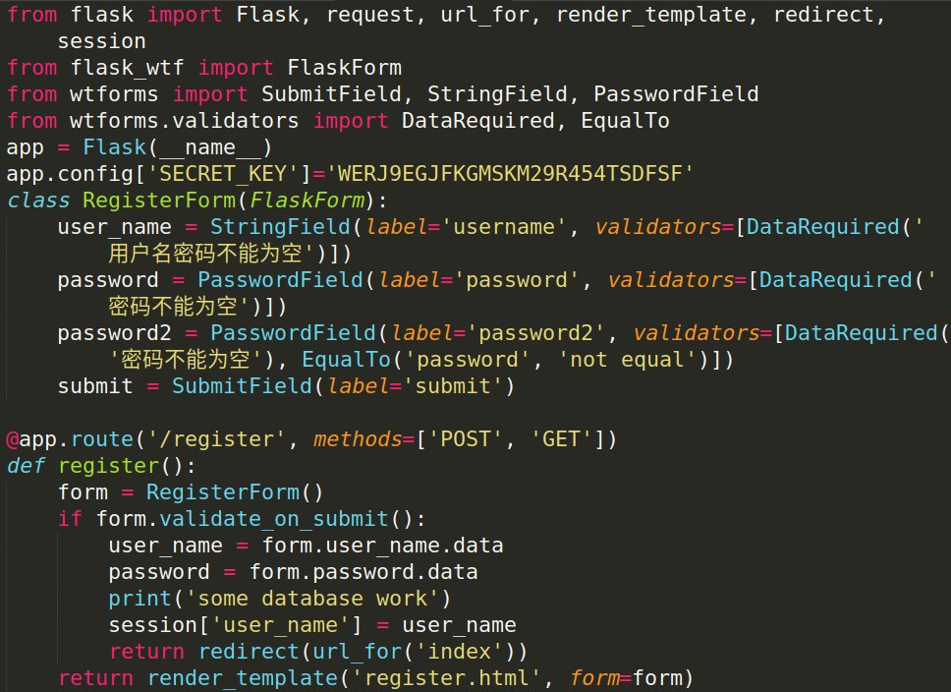
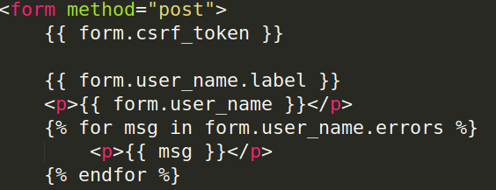
导入自定义表单所需的字段和验证器
WTForms字段对象 | 说明
StringField | 文本字段
TextAreaField | 多行文本字段
PasswordField | 密码文本字段
HiddenField | 隐藏文本字段
DateField | 文本字段，值为datetime.date格式
DateTimeField | 文本字段，值为datetime.datetime格式
IntegerField | 文本字段，值为整数
DecimalField | 文本字段，值为decimal.Decimal
FloatField | 文本字段，值为浮点数
BooleanField | 复选框，值为True和False
RadioField | 一组单选框
SelectField | 下拉列表
SelectMultipleField | 下拉列表，可选择多个值
FileField | 文本上传字段
SubmitField | 表单提交按钮
FormField | 把表单作为字段嵌入另一个表单
FieldList | 一组指定类型的字段
设置secret_key，csrf使用。
自定义表单类和字段，label为该行前缀，
validators为验证需求，
异常信息可同时设置
视图函数中创建自定义的表单对象并传入参数，
对数据进行校验，
校验完成后执行一些数据库和session工作。
WTForms验证函数 | 说明
DataRequired | 确保字段中有数据
EqualTo | 比较两个字段的值，用于密码重复校验
Length | 验证输入的字符串长度
NumberRange | 验证输入的值在数字范围内
URL | 验证URL
AnyOf | 验证输入值在可选列表中
NoneOf | 验证输入值不在可选列表中
在模板中直接使用form对象的属性，可以直接生成对应的表单对象，并需要添加csrf_token属性，以下行与此行类似。
注意：
①新版的WTF中DataRequired中的错误信息修改为浏览器动态提示，而非错误信息显示；
②密码字段在校验不成功时会自动删除，也不会在form对象中保存；

Slide 6
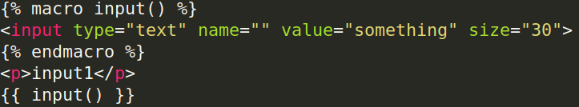
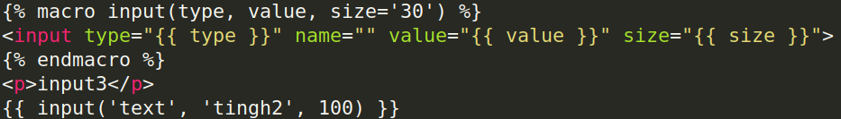

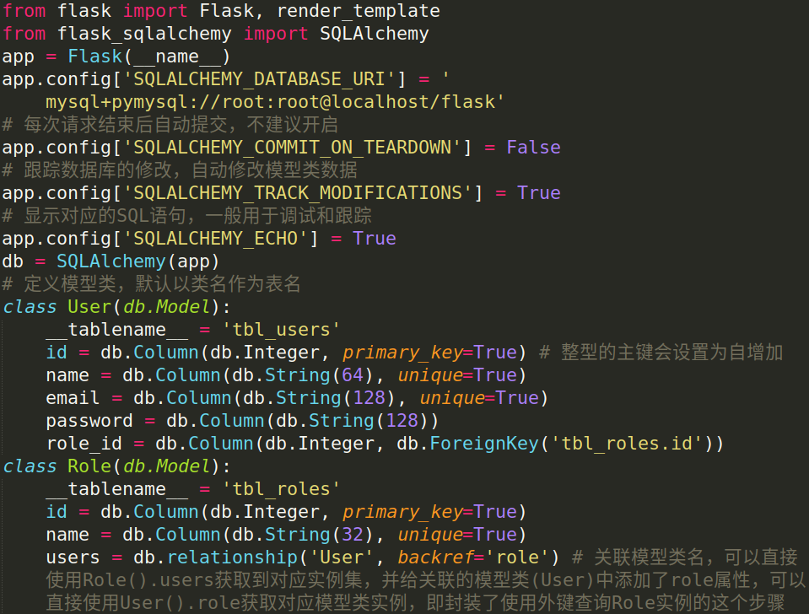
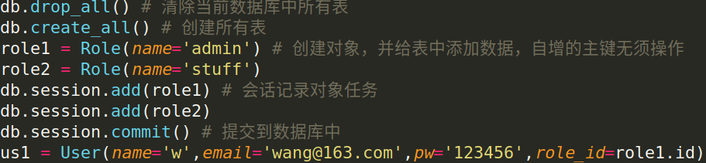
⑤模板宏，类似于python中的函数，可以将框内的内容复用，并支持默认参数，如图所示；
模板宏支持在不同文件中的导入和复用，将宏定义在其他文件中，导入并使用，如图所示；
⑥模板继承，Jinja2的模板也支持模板继承，用法相同，使用extends和block标签来完成；
⑦模板包含，{\% include 'hello.html' ignore missing %}，即将hello.html文件整个
加载到当前位置直接渲染，添加ignore missing意为若不存在则忽视该语句。
⑧模板中的特殊变量，在flask中，存在
一部分变量是无需渲染传入即可使用的，
Ⅰconfig对象，即app.config对象，可直接使用；
Ⅱrequest对象，即当前请求的request对象，支持其所有属性和方法；
Ⅲurl_for方法，即反向解析，可使用{{ url_for('index', a='1')+'?a=1&b=2' }}来输入url(解析出的url为'/index/1?a=1&b=2'),request.args可获取；
Ⅳflash信息，通过session的方式保存数据(因此要求secret_key)，每次请求的数据都会被清空，常用于保存错误信息，在app中导入from flask import flash，添加信息flash('x1')，在模板中可直接使用无需传参，一般{% for msg in get_flashed_messages() %}对信息进行遍历。
flask与数据库的交互
flask框架本身没有提供与数据库交互的工具，使用SQLALchemy，SQLAlchemy是一个关系型数据库框架，它提供了高层的ORM和底层的原生数据库的操作。flask-sqlalchemy是一个简化了SQLAlchemy操作的flask扩展。(SQLAlchemy通过Python对象来操作数据库，在舍弃一些性能开销的同时，使开发人员无需直接书写SQL语句，提升开发效率)
①安装MySQL，安装pip install flask-sqlalchemy(完成从模型类到sql语句的转换)，安装flask-mysqldb(完成flask与MySQL的连接，或使用pymysql)；
②配置连接，定义模型类：flask中的模型类设置方式与底层SQL类似，且外键关联的为具体的数值，其中并非所有属性都是字段，只有db.Column的才会生成字段，常为了查询方便定义一些写好的relationship属性，如图所示；
③模型类表的生成与数据添加，如图所示，其中可以使用add_all([us1, us2])同时添加多个实例，外键可以直接等于对应表的主键(一般为数字id)，如图所示。

Slide 7
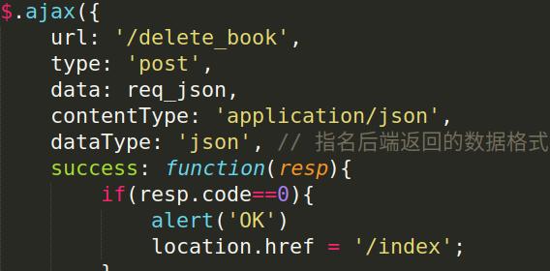
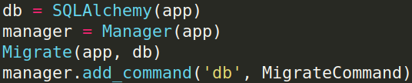
flask中对数据库的查询(设模型类为A，普通字段an，关联字段ar)
如表所示，过滤器可省略，如A.query.all()返回A中全部实例组成的列表，
普通形式为A.query.过滤器.执行器，若不存在则返回None不抛出异常。
A.query.get(1) get方法必须使用主键ID
A.query.filter_by(an='x').first()/all() filter_by固定表内字段查询
A.query.filter(User.name=='wang').all() filter条件必须添加表名
User.query.filter(or_(User.name=='wang'(会形成sql语句的条件), User.email.endswith('163.com'))).all() or_方法需先导入，条件或
User.query.offset(2).limit(1).all() 跳过2条，并限制取1条数据
User.query.order_by(User.id.desc()).all() id逆序排列，默认升序
db.session.query(User.role_id, func.count(User.role_id)). group_by(User.role_id).first() func方法需导入，分组，返回二维元组
修改：与新增类似的，可以在修改user属性后，db.session.add(user), db.session.commit()；也可以在查询的同时完成更新User.query.filter_by(id=1).update({'a'='1', 'b'=2})，db.session.commit()；
删除：查询后db.session.delete(user)，db.session.commit()
注：①sqlalchemy提供的方法为db.session.query(A).all()，上述方法为flask-sqlalchemy提供的简写形式；
②与Django中类似的，可以在模型类中定义__repr__方法优化显示结果；
③在不执行方法时是不对数据库进行查询的，而只是形成了一个query对象。
过滤器 | 说明
filter() | 把过滤器添加到原查询上，返回一个新查询
filter_by() | 把等值过滤器添加到原查询上，返回一个新查询
limit | 使用指定的值限定原查询返回的结果
offset() | 偏移原查询返回的结果，返回一个新查询
order_by() | 根据指定条件对原查询结果进行排序，返回一个新查询
group_by() | 根据指定条件对原查询结果进行分组，返回一个新查询
方法 | 说明
all() | 以列表形式(即使只有一条数据)返回查询的所有结果
first() | 返回查询的第一个结果，如果未查到，返回None
first_or_404() | 返回查询的第一个结果，如果未查到，返回404
get() | 返回指定主键对应的行，如不存在，返回None
get_or_404() | 返回指定主键对应的行，如不存在，返回404
count() | 返回查询结果的数量
paginate() | 返回一个Paginate对象，它包含指定范围内的结果
关于前后端ajax请求
①对于前端发送过来的json格式数据，flask中使用request.get_json().get('book_id')解析并获取数据；
②在前端中，使用JSON.stringify()将js对象转换为json格式的字符串；
③后端使用jsonify()返回的json格式数据，其已设置了响应头信息(Content-Type: application/json)，
但前端的ajax请求简写模式($.post)并没有设置，因此需要使用完整模式，如图所示；
④若发送的数据非json字符串而是js对象，则ajax使用表单的形式发送，可以使用request.form获取数据；
注意：①绑定js事件的a标签其href='javascript:;'固定；②jsonify返回的数据在ajax中直接解析为js对象。
关于在flask中使用迁移工具flask_migrate，其依赖flask_script(manager.run())
①python book.py db init 创建migrations文件夹；②python database.py db migrate -m 'x' 创建迁移脚本，指定版本信息；③python database.py db upgrade 更新数据库；④python database.py db history 查看历史记录；⑤python database.py db downgrade 版本号 回退数据库；⑥若要修改表，则重复②③

Slide 8
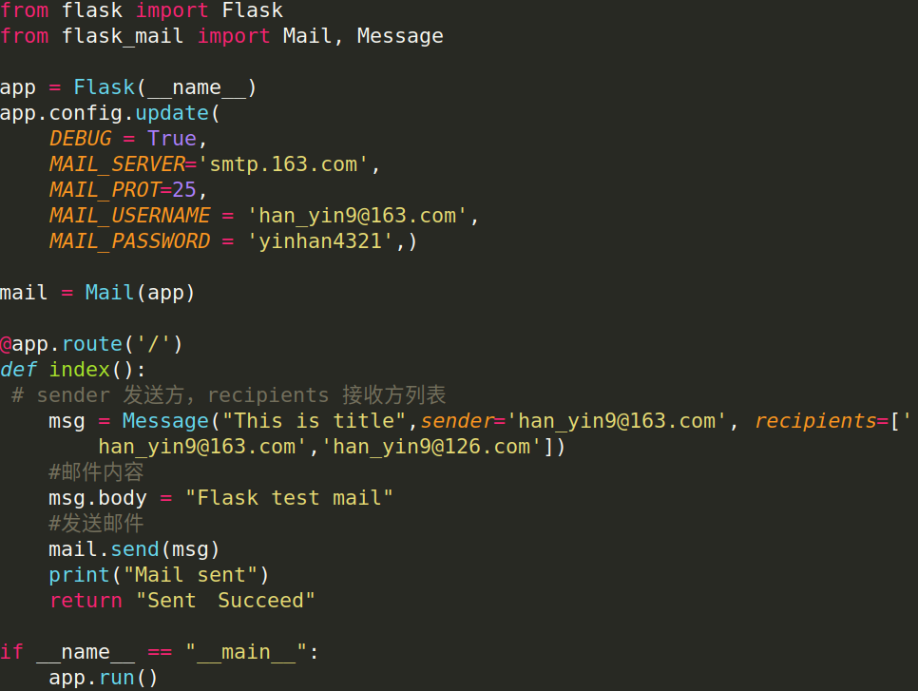
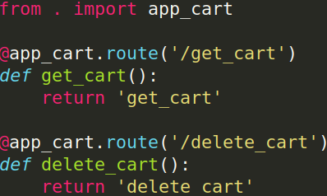
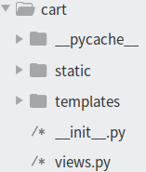
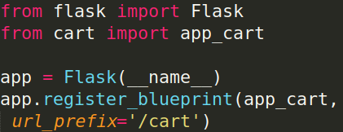

在flask中发送邮件
如图所示，注意在flask中也存在自动添加最后的/及重定向问题。
flask中的蓝图
在flask中，一个.py文件与Django中的project是同级的，即这一个app中包含了视图(可以有多个)、路由、配置、启动等多个操作，且不同py文件之间的配置是独立的。
①在不使用蓝图的情况下对模块进行分类：
Ⅰ将主函数中的app导入到其他分模块中，分模块中定义各自的路由和视图函数，并在主模块函数内部将分模块的函数导入解决循环嵌套问题；
Ⅱ使用装饰器，将分模块的函数导入后，app.route('/login')(login)，将装饰器当作函数引用，在主模块中进行路由的配置；
②蓝图：蓝图就是一个存储操作路由映射方法的容器，主要用来实现客户端请求和URL相互关联的功能，在flask中，使用蓝图实现模块化应用的功能。
③蓝图的使用：
Ⅰ在分模块中导入 from flask import Blueprint，
定义蓝图 蓝图对象名 = Blueprint('蓝图名',__name__)
注册路由 @蓝图对象名.route('/index')
Ⅱ在主模块中导入 from 分模块 import 蓝图对象
注册蓝图 app.register_blueprint(蓝图对象名, url_prefix='/admin')
注：Ⅰ蓝图定义时，蓝图对象名和蓝图名可以相同，蓝图对象名用于注册路由和在主模块中注册蓝图，蓝图名用于反向解析url_for('蓝图名.函数名')；Ⅱ蓝图对象名不要跟其下的路由函数名相同，否则导入会出现错误；
④蓝图目录管理：实际应用中，一般将模块单独划分一个包(包与主模块同级)，在包下的init文件中定义蓝图，在views中定义函数与路由，如图所示；
注：Ⅰ在导入时.代表当前模块，位于__init__文件中的蓝图对象可以直接不使用文件名只使用包名即可导入；Ⅱinit文件中需要将views中的视图函数导入，否则对应关系不存在，注意此处导入必须放置于蓝图对象创建之下，否则依然存在循环嵌套；
main.py文件
__init__.py文件
views.py文件

Slide 9
flask中模板的加载流程
①app创建时会从Flask注册函数中读取template_folder，如果没有设置，默认是app/templates，作为全局jinja_loader；
②render_template函数会首先访问app的全局jinja_loader，从中读取模板路径；
③访问不到就会循环访问所有注册蓝图的jinja_loader(即蓝图创建时设置的template_folder，绝对路径一般不使用，相对路径相对于所在模块)，但这里的访问是无序的，即其并不分辨是哪个蓝图的设置，也并不区分访问到的是哪个蓝图文件夹下的templates；
④将路径与render函数后的文件名如'cart.html'结合起来，作为访问的模板路径。
注：①蓝图注册时默认是没有template_folder的，如果不设置，则不会访问蓝图文件夹下的templates目录；
②为了区分不同蓝图及主目录下的同名文件，有几种解决办法(参收藏)，其中官方给的解决办法是在主目录的templates下添加各自蓝图文件夹用于存储相应的模板文件，在蓝图视图函数使用时绑定蓝图名'cart/cart.html'，不设置蓝图template_folder，这样就只能访问到主目录/templates/蓝图名/x.html。
flask中静态文件
①通过static_url_path指定特定的url用于访问静态文件，一般不改动，默认为'/static'，static_folder指定静态文件目录；
②配置蓝图的url_prefix如'/cart'，其会自动将指定的url合成新的静态文件url即'/cart/static'，不指定时不会合成即不会访问蓝图文件夹下的static；
③通过static_folder指定蓝图的静态文件目录相对路径(一般为'static'，注意)，此处与模板类似，不指定时不会将蓝图文件夹下的static添加到静态文件目录中，完成后可设置请求url'../cart/static/xx.css'访问静态文件。
注：②设置静态文件url，③设置静态文件所在文件夹，必须都设置才可将蓝图下static目录设置为静态文件目录，不影响主目录及/static/xx.css的访问；
且由于在使用反向解析时设定了蓝图名，因此不会产生如模板类似的多蓝图目录下同名文件混淆情况。
flask中反向解析
①不含参数，无蓝图时url_for('函数名')，有蓝图时url_for('蓝图名.函数名')；
②含参数，url_for('蓝图名.函数名', c='1')+'?a=1&b=2'，注意此中对应的视图函数url中必须有相应的参数设置；
③静态文件，url_for('蓝图名.static', filename='xx.css')，蓝图必须设置url_prefix，static_folder，否则无法访问蓝图文件夹下的static文件。
测试与assert
Web程序开发过程一般包括以下几个阶段：[需求分析，设计阶段，实现阶段，测试阶段]。其中测试阶段通过人工或自动来运行测试某个系统的功能，目的是检验其是否满足需求，并得出特定的结果，在单元测试中一般使用assert语句。
①assert 表达式(如assert isinstance(a, int)判断a是整数)，若表达式返回假则抛出AssertionError异常，其类似if 表达式:raise ...，但assert语句提供了在程序运行时-O的开关，即关闭assert语句；
②单元测试，python中提供了unittest类专用于单元测试，创建测试类class TestClass(unittest.TestCase)，在类中创建方法setUp()用于测试前执行(一般用于创建测试客户端)，创建方法tearDown()用于测试后执行，创建方法test_xxxx()用于测试，方法名都为固定写法；
③flask中提供了用于调试的客户端client = app.test_client()，ret = client.post('url', data={})即发送post请求，其返回值即响应体对象，可以使用resp = ret.data获取到返回的json对象；
④进行断言测试，一般如self.assertIn('code', resp)，常用的断言操作有assertEqual(如果两个值相等，则pass)，assertNotEqual(如果两个值不相等，则pass)，assertTrue(判断bool值为True，则pass)，assertIsNone(不存在，则pass)；
⑤使用unittest.run()，执行所有的测试，每一个测试函数为一个测试案例。

Slide 10
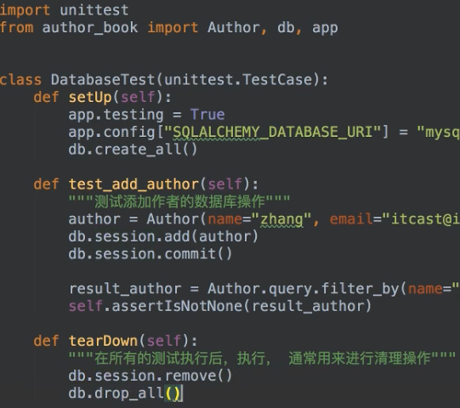
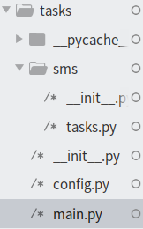
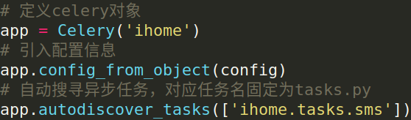
⑥flask中的测试模式：一般在测试文件中app.config['TESTING'] = True或app.testing = True开启测试模式，当开启测试模式时会将视图函数的异常信息在测试时报告，否则只会报告本测试模块测得的信息，如在视图函数中1/0，则开启后会将零除异常报告，不开启时按照测试函数流程执行(返回值为空)，报告可能出现的解析异常或直接报告断言异常；
⑦数据库测试：如图所示，注意修改连接的数据库，在setUp中创建所有表，在测试函数中添加数据并校验，
在tearDown中清空所有表并删除与数据库的连接。
flask中的部署(简单)：
Gunicorn(绿色独角兽)是一个Python WSGI的HTTP服务器，此中使用其代替在Django项目中uWSGI服务器的位置，
部署方式为nginx+Gunicorn+flask，安装后无需配置，与各种Web框架兼容，启动方式如下：
gunicorn -w 4 -b 127.0.0.1:5000 -D --access-logfile ./logs/log main:app
其中，-w为开启的工作进程数，-b为绑定的ip和端口，-D为以守护进程运行(不依赖于终端窗口)，--access
-logfile为将请求信息写入log文件其后为log文件路径，main:app为开启的模块名和其中的应用名。
注：①gunicorn开启的进程中有一个主进程控制其余的工作进程；
②在nginx中其只使用nginx.conf文件，因此若要进行多个配置，可将配置备份nginx.conf.django，不影响
nginx服务器的开启和使用。
flask中的缓存：flask中werkzeug提供了简单的缓存机制，也可以使用flask-cache的扩展，与Django类似的，可以自定义缓存的存储服务器，如redis，默认使用的是Memcached。
flask中调用celery：
注：①除了客户端(发布任务)，broker(消息队列等中间人)，worker(执行任务)，还有一个backend专用于保存任务结果，当需要时客户端直接去backend中查询结果；
②客户端发布任务其实只是发布了任务/函数名(函数体甚至可以为空)到消息队列中，worker中必须有完整的代码用于执行任务，其可以与客户端的代码不同，worker不关注也不与客户端交互，其只从broker中取出任务名，执行其本身的代码体后将结果保存；
③使用工程方式设计celery的目录，如图所示，在项目下设置tasks目录，在tasks目录下设置main.py(启动文件),config.py(配置信息)，将
需要的任务定义为包的方式，在包下设置tasks.py文件用于存放任务，如此设置可以使main.py自动搜寻任务，启动时可以直接以main启动；
④xx.delay()的结果是一个异步处理对象，结果存储在backend中，key为celery-task-meta-id(如d4d7782e-3f9c-4e1b-a774-57e476ace0f3)
这个结果可以使用result.get()来获取，其默认是阻塞状态；
⑤celery中对于消息队列的支持，group/chain，定时任务等需要了解。

Slide 11
关于虚拟环境
在虚拟环境中可以使用pip freeze > requirements.txt生成一个文档，里面保存当前虚拟环境安装的各种包的名称和版本，方便项目迁移时使用，在迁移后使用pip install -r requirements.txt一次性安装所有依赖包。
关于flask中的响应对象
与Django不同，flask中的render_template，redirect都不是make_response对象，因此若想在其中设置cookie，则需要res = make(render_template(..))然后res.set_cookie(..)设置，不能直接对render对象设置。
flask提供了一个名为escape的函数，可以将提供的原始数据转换为HTML转义的等价形式，它返回一个Markup对象，在HTML中，将’<’定义为’&lt’，将’>’定义为’&gt’（还有其他的转义字符），可以将返回的Markup对象当做一个普通的字符串。
flask中的分页：
在sqlalchemy中，分页属于数据库查询的方法，即A.query.filter().paginate(page, per_page, err_out)返回一个paginate对象，其中page是页数，per_page是每页的条目数，err_out=True意为当输入的page不存在时抛出异常或abort(404)；
paginate.pages返回总页数
paginate.items返回所有元素(即查询到的指定页码的模型类的实例)
关于python中的运算符操作：如'=='操作，其实是调用了__eq__方法，在sqlalchemy的模型类中对该方法进行了重写，因此A.a == 1其返回的不是布尔值，而是重写后的一个可以用于模型类filter的表达式。
CPU
CPU是中央处理器的简称，它可以从内存和缓存中读取指令，放入指令寄存器，并能够发出控制指令来完成一条指令的执行。但是CPU并不能直接从硬盘中读取程序或数据。
内存
内存作为与CPU直接进行沟通的部件，所有的程序都是在内存中运行的。其作用是暂时存放CPU的运算数据，以及与硬盘交换的数据。也是相当于CPU与硬盘沟通的桥梁。只要计算机在运行，CPU就会把需要运算的数据调到内存中进行运算，运算完成后CPU再将结果传出来。
缓存
缓存是CPU的一部分，存在于CPU里。由于CPU的存取速度很快，而内存的速度很慢，为了不让CPU每次都在运行相对缓慢的内存中操作，缓存就作为一个中间者出现了。有些常用的数据或是地址，就直接存在缓存中，这样，下一次调用的时候就不需要再去内存中去找了。因此，CPU每次回先到自己的缓存中寻找想要的东西（一般80%的东西都可以找到），找不到的时候再去内存中获取。最初的缓存生产成本很高，价格昂贵，所以为了存储更多的数据，又不希望成本过高，就出现了二级缓存的概念，他们采用的并不是一级缓存的SRAM（静态RAM），而是采用了性能比SRAM稍差一些，但是比内存更快的DRAM（动态RAM）
硬盘
我们都知道内存是掉电之后数据就消失的部件，所以，长期的数据存储更多的还是依靠硬盘这种本地磁盘作为存储工具。

Slide 12
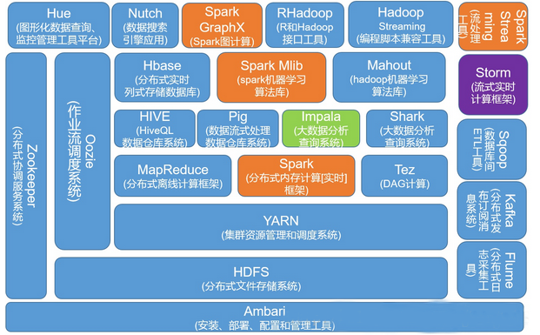
Hadoop
是一个由Apache基金会所开发的开源分布式系统基础架构，用户可以在不了解分布式底层细节的情况下，开发分布式程序，充分利用集群的威力进行高速运算和存储。是一个能够对大量数据进行分布式处理的软件框架(即大数据处理框架，包括搜集、存储、调度、查询、计算、输出等各个方面)，以一种可靠、高效、可伸缩的方式进行数据处理。(如图所示为大数据处理系统的生态圈，其中大部分为Hadoop的组件/子项目，Spark为新兴的具有发展潜力的框架)
优点：高可靠性，Hadoop按位存储和处理数据的能力值得人们信赖。
高扩展性，Hadoop是在可用的计算机集簇间分配数据并完成计算任务的，这些集簇可以方便地扩展到数以千计的节点中。
高效性，Hadoop能够在节点之间动态地移动数据，并保证各个节点的动态平衡，因此处理速度非常快。
高容错性，Hadoop能够自动保存数据的多个副本，并且能够自动将失败的任务重新分配。
低成本，与一体机、商用数据仓库以及QlikView、Yonghong Z-Suite等数据集市相比，hadoop是开源的，项目的软件成本因此会大大降低。
核心子项目：①HDFS(Hadoop Distributed File System)分布式文件存储系统，是分布式计算中数据存储管理的基础。
②MapReduce分布式计算模式，其是一种分布式运算技术，与Hadoop是相对独立的，Hadoop只是一个实现了MapReduce模式的框架。
其他子项目：①HBase分布式列存数据库，是一个建立在HDFS之上，面向列的针对结构化数据的可伸缩、高可靠、高性能、分布式动态模式数据库。
②Hive是基于Hadoop的一个数据仓库工具，可以将结构化的数据文件映射为一张数据库表，通过类SQL语句快速实现MapReduce功能。
③YARN(Yet Another Resource Negotiator)集群资源管理和调度系统，是下一代的MapReduce，且整合了一些调度和管理的工具。
④其余如Zookeeper，Pig等都是一些工具或框架，协作用于大数据的处理。
简单介绍MapReduce：MapReduce是一种计算模型，该模型可以将大型数据处理任务分解成很多单个的、可以在服务器集群中并行执行的任务，而这些任务的计算结果可以合并在一起来计算最终的结果。
映射(Mapping):对集合里的每个目标应用同一个操作。
化简(Reducing):遍历集合中的元素来返回一个综合的结果。
MapReduce框架只操作键值对，其作业流程如下：
map阶段：①读取数据并格式化为键值对；②mapper，输入数据的处理，对于不同的业务有不同的处理方式；③partitioner，数据分组选择不同的reduce；
reduce阶段：①选择从某些map中拷贝部分结果(由map中数据分组决定)；②数据按照key排序；③reducer，数据处理，对于不同的业务有不同的处理方式；④数据输出格式化；
其中用户一般只需要实现mapper和reducer，其余按照默认格式即可。
https://www.cnblogs.com/hanzhi/articles/8969109.html
https://blog.csdn.net/yuan_xw/article/details/50003197
https://blog.csdn.net/v_july_v/article/details/6704077
https://cloud.tencent.com/developer/ask/137599

Slide 13
HDFS(Hadoop Distributed File System)分布式文件存储系统，是Hadoop项目的核心子项目，是分布式计算中数据存储管理的基础，是Google GFS存储系统的开源实现。
设计理念：①大数据文件存储，存储非常大的文件，甚至以PB为单位；
②文件分块存储，HDFS会将一个完整的大文件平均分块存储到不同计算器上，它的意义在于读取文件时可以同时从多个主机取不同区块的文件，多主机读取比单主机读取效率要高得多；
③流式数据访问，HDFS基于假设：最有效的数据处理模式是一次写入、多次读取数据集，经常从数据源生成或者拷贝一次，然后在其上做很多分析工作；
④商业硬件，HDFS可以应用在普通PC机上，这种机制能够让给一些公司用几十台廉价的计算机就可以撑起一个大数据集群；
⑤硬件故障，HDFS认为所有计算机都可能会出问题，为了防止某个主机失效读取不到该主机的块文件，它将同一个文件块副本分配到其它某几个主机上，如果其中一台主机失效，可以迅速找另一块副本取文件。
不适合的应用场景：①低延时的数据访问，HDFS是为高吞吐数据传输设计的,因此可能牺牲延时HBase更适合低延时的数据访问；
②大量小文件，文件的元数据（如目录结构，文件block的节点列表，block-node mapping）保存在NameNode的内存中， 整个文件系统的文件数量会受限于NameNode的内存大小；
③多方读写，需要任意的文件修改，HDFS采用追加(append-only)的方式写入数据，不支持文件任意offset的修改，不支持多个写入器(writer)。
HDFS的核心概念
①blocks，HDFS的block默认为64/128M，ⅠHDFS的文件被拆分成block-sized的chunk，chunk作为独立单元存储。比Block小的文件不会占用整个Block，只会占据实际大小；ⅡHDFS的block特别大是为了最小化查找(seek)时间，根据FDFS的设计理念，定位到Block所用时间占传输时间的比例控制在1%；Ⅲ将文件抽象为block，取消了磁盘容量对单个文件大小的限制，并简化了存储系统，对于block无需关注其权限、所有者等内容；Ⅳblock是FDFS系统中的基本单元，其容错、高可用等机制都建立在block的复制上进行。
②Namenode，管理者，其管理 HDFS 的名称空间，管理数据块（Block）映射信息，配置副本策略，处理客户端读写请求，存放文件系统树及所有文件、目录的元数据，但不包括Block所在的节点列表，及文件的Block分布节点，这些信息是在系统重启的时候重新构建（通过Datanode汇报的Block信息）。
③Datanode，从者，其根据NameNode下达的命令执行实际的操作，存储实际的数据块，执行数据块的读/写操作，读写请求可能来自namenode，也可能直接来自客户端，周期性向Namenode汇报自己节点上所存储的Block相关信息。
④Secondary Namenode，其并非NameNode的热备，当NameNode挂掉时它并不能马上替换并提供服务，辅助NameNode并分担其工作量，定期合并fsimage(镜像文件)和fsedits，并推送给NameNode，在紧急情况下，可辅助恢复NameNode。
HDFS的一些特殊机制
①NameNode的单点故障，在HDFS集群中，NameNode是单点故障，这是因为NameNode是唯一一个对文件元数据和file-block映射负责的地方，当NameNode故障时，整个文件系统是不可用的，常规的做法是使用元数据备份重新启动一个NameNode。元数据备份可能来源于：Ⅰ多文件系统写入中的备份ⅡSecond NameNode的检查点文件。
②Block Caching，DataNode通常直接从磁盘读取数据，但是频繁使用的Block可以在内存中缓存。默认情况下，一个Block只有一个数据节点会缓存。但是可以针对每个文件可以个性化配置，用户/应用可以向NameNode发送缓存指令(缓存哪个文件，缓存多久)，缓存池的概念用于管理一组缓存的权限和资源。
③HDFS Federation，NameNode的内存会制约文件数量，HDFS Federation提供了一种横向扩展NameNode的方式，在Federation模式中，每个NameNode管理命名空间的一部分，分管不同的目录，所有的NameNode共同构成文件系统的命名空间，但是对于特定的NN，依然存在单点故障。

Slide 14
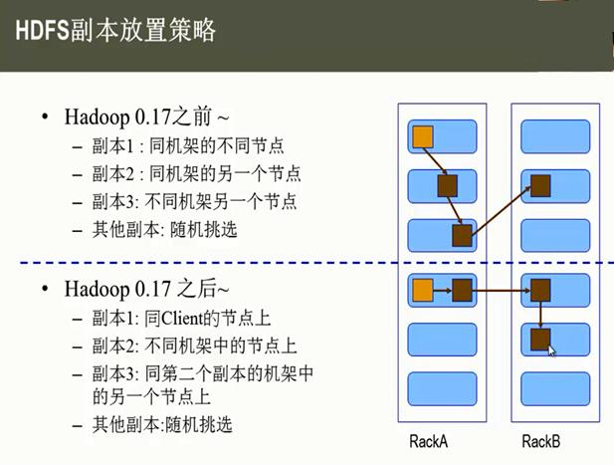
④HDFS HA(High Availability高可用性)，采用HA的HDFS集群配置两个NameNode，分别处于Active和Standby状态。当Active NameNode故障之后，Standby接过责任继续提供服务，用户没有明显的中断感觉，一般耗时在几十秒到数分钟。其需要实现的逻辑有：Ⅰ主备共享edit log存储，主NameNode和待命的NameNode共享一份edit log，当主备切换时，Standby通过回放edit log同步数据，共享存储有两个选择：NFS传统的网络文件系统，QJM(quorum journal manager),QJM是专门为HDFS的HA实现而设计的，用来提供高可用的edit log；Ⅱ DataNode需要同时往主备发送Block Report，因为Block映射数据存储在内存中（不是在磁盘上），为了在Active NameNode挂掉之后，新的NameNode能够快速启动，不需要等待来自Datanode的Block Report，DataNode需要同时向主备两个NameNode发送Block Report；Ⅲ客户端需要配置failover模式（失效备援模式，对用户透明），Namenode的切换对客户端来说是无感知的，通过客户端库来实现；ⅣStandby替代Secondary NameNode。
HDFS副本存放策略
如图所示。
HDFS中文件的读取
1）客户端传递一个文件Path给FileSystem的open方法
2）DFS采用RPC远程获取文件最开始的几个block的datanode地址。Namenode会根据网络拓扑结构决定返回哪些节点（前提是节点有block副本），如果客户端本身是Datanode并且节点上刚好有block副本，直接从本地读取。
3）客户端使用open方法返回的FSDataInputStream对象读取数据（调用read方法）
4）DFSInputStream（FSDataInputStream实现了改类）连接持有第一个block的、最近的节点，反复调用read方法读取数据
5）第一个block读取完毕之后，寻找下一个block的最佳datanode，读取数据。如果有必要，DFSInputStream会联系Namenode获取下一批Block 的节点信息(存放于内存，不持久化），这些寻址过程对客户端都是不可见的。
6）数据读取完毕，客户端调用close方法关闭流对象
在读数据过程中，如果与Datanode的通信发生错误，DFSInputStream对象会尝试从下一个最佳节点读取数据，并且记住该失败节点， 后续Block的读取不会再连接该节点
读取一个Block之后，DFSInputStram会进行检验和验证，如果Block损坏，尝试从其他节点读取数据，并且将损坏的block汇报给Namenode。
客户端连接哪个datanode获取数据，是由namenode来指导的，这样可以支持大量并发的客户端请求，namenode尽可能将流量均匀分布到整个集群。
Block的位置信息是存储在namenode的内存中，因此相应位置请求非常高效，不会成为瓶颈。

Slide 15
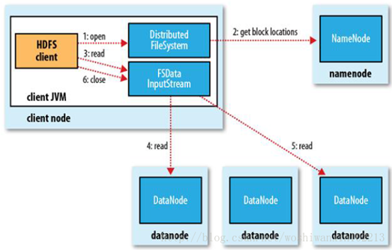
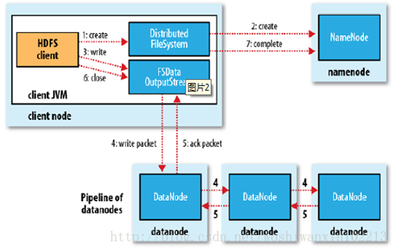
HDFS中文件的写入
1）客户端调用DistributedFileSystem的create方法
2）DistributedFileSystem远程RPC调用Namenode在文件系统的命名空间中创建一个新文件，此时该文件没有关联到任何block。 这个过程中，Namenode会做很多校验工作，例如是否已经存在同名文件，是否有权限，如果验证通过，返回一个FSDataOutputStream对象。 如果验证不通过，抛出异常到客户端。
3）客户端写入数据的时候，DFSOutputStream分解为packets（数据包），并写入到一个数据队列中，该队列由DataStreamer消费。
4）DateStreamer负责请求Namenode分配新的block存放的数据节点。这些节点存放同一个Block的副本，构成一个管道。 DataStreamer将packet写入到管道的第一个节点，第一个节点存放好packet之后，转发给下一个节点，下一个节点存放 之后继续往下传递。
5）DFSOutputStream同时维护一个ack queue队列，等待来自datanode确认消息。当管道上的所有datanode都确认之后，packet从ack队列中移除。
6）数据写入完毕，客户端close输出流。将所有的packet刷新到管道中，然后安心等待来自datanode的确认消息。全部得到确认之后告知Namenode文件是完整的。 Namenode此时已经知道文件的所有Block信息（因为DataStreamer是请求Namenode分配block的），只需等待达到最小副本数要求，然后返回成功信息给客户端。
使用方法：此处略，在项目中实战掌握。
https://blog.csdn.net/weixin_41910244/article/details/80412209
https://blog.csdn.net/lhx574938077/article/details/81838819

Slide 16
Memcached：是一个高性能的分布式内存对象缓存系统，用于动态Web应用以减轻数据库负载。它通过在内存中缓存数据和对象来减少读取数据库的次数，从而提高动态、数据库驱动网站的速度。Memcached基于一个存储键/值对的hashmap。
基本特点：①协议简单：使用基于文本行的协议，二进制协议使用比较少；
②基于内存存储，与redis不同的，其完全基于内存(redis可以定期将数据保存至磁盘)，且不支持持久化，因此断电数据即丢失；
③事件处理：基于libevent(一个异步的事件处理库)开发，所以可以应对C10问题；
④不互相通信的分布式：多台memcached服务器之间不互相通信，由客户端实现分布式算法，所以通常客户端使用一致性hash策略，通常拥有快隔离，慢恢复的特性。
在Memcached中，每条记录都由四部分组成：记录的键，有效期，一系列可选的标记以及表示记录内容的数据。由于记录内容的数据中并不包含任何数据结构，因此在Memcached中所记录的数据需要是经过序列化之后的表示，一般使用json。
与redis的对比：①数据结构：redis5种，memcached只支持简单的kv；②可靠性：redis支持持久化，memcached不支持持久化；③内存管理：redis是申请内存机制，理论上可以存储比内存容量更多的数据(可以持久化)，memcached使用预分配池管理，速度更快，redis更适合做数据存储，memcache更适合做缓存；④数据一致性：memcache提供了cas命令，可以保证多个并发访问操作同一份数据的一致性问题。 redis是串行操作，所以不用考虑数据一致性的问题；⑤IO角度：都选用非阻塞的I/O多路复用模型，但memcached因为支持功能少，速度更快；⑥线程：redis使用单线程，只能多开来解决，memcached使用多线程，需要考虑锁的问题；⑦集群：redis天然支持高可用集群，支持主从，而memcache需要自己实现类似一致性hash的负载均衡算法才能解决集群的问题(如搭配Keepalived实现主从复制从而实现高可用集群)，扩展性比较低。综合来说，redis比memcached功能更全，集成更方便，但是memcache相比redis在内存、线程、IO角度来说都有一定的优势，可以利用cpu提高机器性能，在不考虑扩展性和持久性的访问频繁的情况下，只存储kv格式的数据，建议使用memcache，memcache更像是个缓存，而redis更偏向于一个存储数据的系统。
不适用的情况：①缓存对象的大小超过1M；②key的长度过长，超过250个字符；③应用运行在不安全的环境中(memcached本身未提供任何安全策略)
使用与配置：set key flags exptime bytes [noreply] / gets key1 key2 key3，key：键值 key-value 结构中的 key，用于查找缓存值。
flags：可以包括键值对的整型参数，客户机使用它存储关于键值对的额外信息 。
exptime：在缓存中保存键值对的时间长度（以秒为单位，0 表示永远）
bytes：在缓存中存储的字节数 noreply（可选）： 该参数告知服务器不需要返回数据
value：存储的值（始终位于第二行）（可直接理解为key-value结构中的value） 配置方面根据不同的环境和后端语言略有不同。
Gunicorn：“绿色独角兽”是一个被广泛使用的高性能的Python WSGI UNIX HTTP服务器，移植自Ruby的独角兽（Unicorn）项目, 具有使用非常简单，轻量级的资源消耗，以及高性能等特点。Gunicorn 服务器作为wsgi app的容器，能够与各种Web框架兼容（flask，django等）,得益于gevent等技术，使用Gunicorn能够在基本不改变wsgi app代码的前提下，大幅度提高wsgi app的性能。
Gunicorn使用prefork master-worker模型（在gunicorn中，master被称为arbiter），有一个中心管理进程(master process)用来管理worker进程集合，Master从不知道任何关于客户端的信息，所有的请求和响应处理都是由worker进程来处理的。
master(管理者)：主程序是一个简单的循环,监听各种信号以及相应的响应进程，master管理着正在运行的worker集合,通过监听各种信号比如TTIN, TTOU, and CHLD. TTIN and TTOU响应的增加和减少worker的数目。
worker：woker有很多种，包括：ggevent、geventlet、gtornado等，能够处理高并发/多任务。
使用方法：参flask部署。

Slide 17
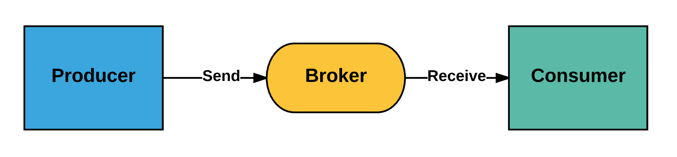
MQ(Message Queue)：消息队列是一种进程间通信或同一进程的不同线程间的通信方式，软件的贮列用来处理一系列的输入，通常是来自用户。消息队列提供了异步的通信协议，每一个贮列中的纪录包含详细说明的数据，包含发生的时间，输入设备的种类，以及特定的输入参数，也就是说：消息的发送者和接收者不需要同时与消息队列互交。消息会保存在队列中，直到接收者取回它。 ——维基百科
消息队列的简单架构：如图所示，先进先出。
Producer：消息生产者，负责产生和发送消息到 Broker；
Broker：消息处理中心。负责消息存储、确认、重试等，一般其中会包含多个 queue；
Consumer：消息消费者，负责从 Broker 中获取消息，并进行相应处理。
MQ的特点：①异步，消息队列是异步的，它允许消费者在生产者发出信息很长时间后再进行
处理，而且生产者不需要等待消费者回应，应用方式即将一些非必要的业务逻辑通过写入消息队列的方式以异步方式运行，减少了主逻辑的响应时间，加快整个逻辑的响应速度；产生的缺点，消费者必须轮询消息队列才能接收到最近的消息。
②解耦，消息队列减少了服务之间的耦合性，不同的服务可以通过消息队列进行通信，而不用关心彼此的实现细节(产生的异常也只与异常双方有关，不会牵连到第三方)，只需要事先商定消息的格式，这样做的好处是各个系统/服务之间不需要相互调用，且在有新系统接入时，不需要修改代码，只需要让新系统读取消息队列即可。
③削峰/限流，当上下游的处理能力存在差异时，使用消息队列做一个中间载体，消费者按照自己的逻辑处理能力从消息队列中拉取任务执行，如此不会造成突然的高并发引起系统/数据库的崩溃，虽然会造成任务暂时积压，但在生产中，这个短暂的高峰期积压是允许的。
适合的应用场景：对应于MQ的特点，当业务逻辑需要异步/解耦/限流时，引入消息队列的机制。
不适合的应用场景：当调用方实时依赖调用结果时，不能使用MQ。
MQ可能遇到的问题：①可用性降低，在原有的系统基础之上添加了新的组件，增加了故障的可能性，因此可用性降低，一般项目中的MQ都是集群/分布式的。
②消息重复消费，正常情况下，消费者在消费消息时候，消费完毕后，会发送一个确认信息给消息队列，消息队列就知道该消息被消费了，就会将该消息从消息队列中删除；不同的消息队列发送的确认信息形式不同(如RabbitMQ发送一个ACK确认消息，RocketMQ返回一个CONSUME_SUCCESS成功标志，kafka的每一个消息都有一个offset，kafka消费过消息后，需要提交offset，让消息队列知道自己已经消费过了)，当因为网络传输等等故障，确认信息没有传送到消息队列，导致消息队列不知道自己已经消费过该消息时，其会再次将该消息分发给其他的消费者；这个问题的解决方案一般根据业务场景的不同可以灵活变化，例如：Ⅰ拿到这个消息做数据库的insert操作，可以给这个消息做一个唯一主键，那么就算出现重复消费的情况，会导致主键冲突，避免数据库出现脏数据；Ⅱ拿到这个消息做redis的set的操作，那么无需操作解决，set操作本身就是幂等操作；Ⅲ也可以准备一个第三方介质,来做消费记录，以redis为例，给消息分配一个全局id，只要消费过该消息，将<id,message>以K-V形式写入redis，那消费者开始消费前，先去redis中查询有没消费记录即可。
③消息的可靠性传输，每种MQ都要从三个角度来分析:生产者弄丢数据、消息队列弄丢数据、消费者弄丢数据。以RabbitMQ为例，Ⅰ生产者丢数据，RabbitMQ提供transaction(开启事务，出现异常则回滚，但会影响吞吐量)和confirm(所有在该信道上面发布的消息都将会被指派一个唯一的ID(从1开始)，一旦消息被投递到所有匹配的队列之后，rabbitMQ就会发送一个Ack给生产者，否则为Nack，可以进行重试)模式来确保生产者不丢消息。Ⅱ消息队列丢数据，一般是通过开启持久化磁盘的配置进行备份，重启后也可恢复数据。Ⅲ消费者丢数据，一般是因为采用了自动确认消息模式，这种模式下，消费者会自动确认收到信息，这时rahbitMQ会立即将消息删除，如果消费者出现异常而没能处理该消息，就会丢失该消息。

Slide 18
④保证消息的顺序性，一般是通过一些算法，将需要保持先后顺序的消息放到同一个消息队列中，只用一个消费者去消费该队列。
⑤消费者从消息队列中拿取消息的方法，一般分为两种，消息队列有数据时主动通知消费者(push)，消费者不断轮询消息队列查看消息状态(pull)。
RabbitMQ
RabbitMQ是一个开源的AMQP实现，服务器端用Erlang语言编写，支持多种客户端，如：Python、Ruby、.NET、Java、JMS、C、PHP、ActionScript、XMPP、STOMP等，支持AJAX。用于在分布式系统中存储转发消息，在易用性、扩展性、高可用性等方面表现不俗。
AMQP
即Advanced Message Queuing Protocol，高级消息队列协议，是应用层协议的一个开放标准，为面向消息的中间件设计。消息中间件主要用于组件之间的解耦，消息的发送者无需知道消息使用者的存在，反之亦然。 AMQP的主要特征是面向消息、队列、路由（包括点对点和发布/订阅）、可靠性、安全。
RabbitMQ的技术亮点：①可靠性，RabbitMQ提供了多种技术可以让你在性能和可靠性之间进行权衡。这些技术包括持久性机制、投递确认、发布者证实和高可用性机制。②灵活的路由，消息在到达队列前是通过交换机进行路由的。RabbitMQ为典型的路由逻辑提供了多种内置交换机类型。如果你有更复杂的路由需求，可以将这些交换机组合起来使用，你甚至可以实现自己的交换机类型，并且当做RabbitMQ的插件来使用。③集群，在相同局域网中的多个RabbitMQ服务器可以聚合在一起，作为一个独立的逻辑代理来使用。④联合，对于服务器来说，它比集群需要更多的松散和非可靠链接。为此RabbitMQ提供了联合模型。⑤高可用，在同一个集群里，队列可以被镜像到多个机器中，以确保当其中某些硬件出现故障后，你的消息仍然安全。⑥多协议，
RabbitMQ 支持多种消息协议的消息传递。⑦广泛的客户端，只要是你能想到的编程语言几乎都有与其相适配的RabbitMQ客户端。⑧可视化管理工具，RabbitMQ附带了一个易于使用的可视化管理工具，它可以帮助你监控消息代理的每一个环节。⑨追踪，如果你的消息系统有异常行为，RabbitMQ还提供了追踪的支持，让你能够发现问题所在。⑩插件系统，RabbitMQ附带了各种各样的插件来对自己进行扩展，也可以写自己的插件来使用。
围绕着RabbitMQ有一个大型的社区，那儿有着各种各样的客户端、插件、指南等等。
RabbitMQ的一些重要概念：①生产者/生产：producer/producing，队列：queue，消费者/消费：consumer/consuming/receiving，这些概念与MQ中的概念相同，其中消费与接收是同一个意思。②工作队列：Task Queues，它可以并行的处理队列，即可以将消息分发给多个consumer，默认的模式为轮询(round-robin)，即按顺序把消息发送给每个消费者。③消息确认：Message acknowledgment，在实际应用中，可能会发生消费者收到Queue中的消息，但没有处理完成就宕机（或出现其他意外）的情况，这种情况下就可能会导致消息丢失，为了避免这种情况发生，我们可以要求消费者在消费完消息后发送一个回执给RabbitMQ，RabbitMQ收到消息回执（Message acknowledgment）后才将该消息从Queue中移除；如果RabbitMQ没有收到回执并检测到消费者的RabbitMQ连接断开，则RabbitMQ会将该消息发送给其他消费者（如果存在多个消费者）进行处理。这里不存在timeout概念，一个消费者处理消息时间再长也不会导致该消息被发送给其他消费者，除非它的RabbitMQ连接断开。此处注意如果忘记确认，则Queue中堆积的消息会越来越多，消费者重启后会重复消费这些消息并重复执行业务逻辑。④消息持久化：Message durability，如果我们希望即使在RabbitMQ服务重启的情况下，也不会丢失消息，我们可以将Queue与Message都设置为可持久化的（durable），这样可以保证绝大部分情况下我们的RabbitMQ消息不会丢失。但依然解决不了小概率丢失事件的发生（比如RabbitMQ服务器已经接收到生产者的消息，但还没来得及持久化该消息时RabbitMQ服务器就断电了），如果一定要保证持久化，需要使用事务。
⑤公平调度：Prefetch count，在默认情况下，如果每个消息的处理时间不同，就有可能会导致某些消费者一直在忙，而另外一些消费者很快就处理完手头工作并一直空闲的情况，可以通过设置prefetchCount来限制Queue每次发送给每个消费者的消息数，比如我们设置prefetchCount=1，则Queue每次给每个消费者发送一条消息；消费者处理完这条消息后Queue会再给该消费者发送一条消息。

Slide 19
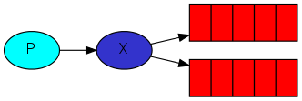

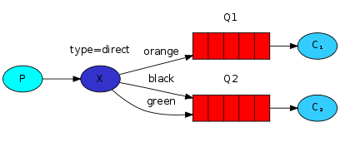
⑥交换机：Exchange，在RabbitMQ中，生产者将消息发送到Exchange（如图所示X），由Exchange将消息路由到一个或多个Queue中（或者丢弃），交换机处理消息的规则是通过交换机类型(exchange type)来定义的。⑦routing key，生产者在将消息发送给Exchange的时候，一般会指定一个routing key，来指定这个消息的路由规则，而这个routing key需要与Exchange Type及binding key联合使用才能最终生效。 在Exchange Type与binding key固定的情况下（在正常使用时一般这些内容都是固定配置好的），我们的生产者就可以在发送消息给Exchange时，通过指定routing key来决定消息流向哪里。 RabbitMQ为routing key设定的长度限制为255 bytes。⑧Binding，RabbitMQ中通过Binding将Exchange与Queue关联起来，这样RabbitMQ就知道如何正确地将消息路由到指定的Queue了。⑨Binding key，在绑定（Binding）Exchange与Queue的同时，一般会指定一个binding key；消费者将消息发送给Exchange时，一般会指定一个routing key；当binding key与routing key相匹配时，消息将会被路由到对应的Queue中。这个将在Exchange Types章节会列举实际的例子加以说明。 在绑定多个Queue到同一个Exchange的时候，这些Binding允许使用相同的binding key。 binding key 并不是在所有情况下都生效，它依赖于Exchange Type，比如fanout类型的Exchange就会无视binding key，而是将消息路由到所有绑定到该Exchange的Queue。
⑩Exchange Types，分为四种：Ⅰfanout，fanout类型的Exchange路由规则会把所有发送到该Exchange的消息路由到所有与它绑定的Queue中，即每个queue中的消息都相同。Ⅱdirect，direct类型的Exchange路由规则会把消息路由到那些binding key与routing key完全匹配的Queue中，在direct中，允许多个绑定(Multiple bindings)，即两个队列的binding key允许相同，带有与binding key相同的routing key的消息会被广播到多个匹配的队列。 Ⅲtopic，topic类型的Exchange在匹配规则上进行了扩展，它与direct类型的Exchage相似，也是将消息路由到binding key与routing key相匹配的Queue中，但其匹配规则不同：1routing key为一个句点号“. ”分隔的字符串（我们将被句点号“. ”分隔开的每一段独立的字符串称为一个单词），如“stock.usd.nyse”、“nyse.vmw”、“quick.orange.rabbit”
2binding key与routing key一样也是句点号“. ”分隔的字符串
3binding key中可以存在两种特殊字符“*”与“#”，用于做模糊匹配，其中“*”用于匹配一个单词，“#”用于匹配多个单词（可以是零个）
Ⅳheaders，headers类型的Exchange不依赖于routing key与binding key的匹配规则来路由消息，而是根据发送的消息内容中的headers属性进行匹配。 在绑定Queue与Exchange时指定一组键值对；当消息发送到Exchange时，RabbitMQ会取到该消息的headers（也是一个键值对的形式），对比其中的键值对是否完全匹配Queue与Exchange绑定时指定的键值对；如果完全匹配则消息会路由到该Queue，否则不会路由到该Queue。
远程过程调用：RPC(Remote procedure call) MQ本身是基于异步的消息处理，前面的示例中所有的生产者（P）将消息发送到RabbitMQ后不会知道消费者（C）处理成功或者失败（甚至连有没有消费者来处理这条消息都不知道）。 但实际的应用场景中，我们很可能需要一些同步处理，需要同步等待服务端将我的消息处理完成后再进行下一步处理。这相当于RPC（Remote Procedure Call，远程过程调用）。在RabbitMQ中也支持RPC。

Slide 20
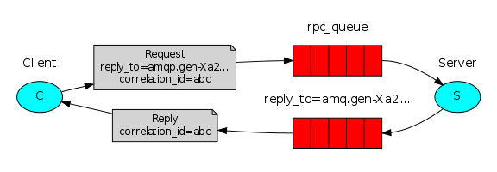
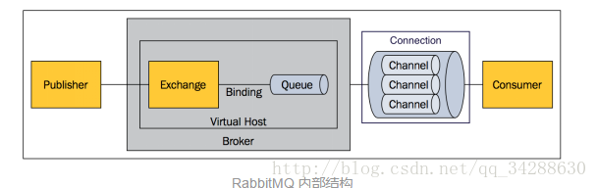
RPC的工作机制：①当客户端启动的时候，它创建一个匿名独享的回调队列。
②在RPC请求中，客户端发送带有两个属性的消息：一个是设置回调队列的 reply_to 属性，另一个是设置唯一值的 correlation_id 属性。
③将请求发送到一个 rpc_queue 队列中。
④RPC工作者（又名：服务器）等待请求发送到这个队列中来。当请求出现的时候，它执行他的工作并且将带有执行结果的消息发送给reply_to字段指定的队列。
⑤客户端等待回调队列里的数据。当有消息出现的时候，它会检查correlation_id属性。如果此属性的值与请求匹配，将它返回给应用。
AMQP的基本概念：如图所示
1、Message 消息，消息是不具名的，它由消息头和消息体组成。消息体是不透明的，而消息头则由一系列的可选属性组成，这些属性包括routing-key（路由键）、priority（相对于其他消息的优先权）、delivery-mode（指出该消息可能需要持久性存储）等。 2、Publisher 消息的生产者，也是一个向交换器发布消息的客户端应用程序。 3、Exchange 交换器，用来接收生产者发送的消息并将这些消息路由给服务器中的队列。 4、Binding 绑定，用于消息队列和交换器之间的关联。一个绑定就是基于路由键将交换器和消息队列连接起来的路由规则，所以可以将交换器理解成一个由绑定构成的路由表。 5、Queue 消息队列，用来保存消息直到发送给消费者。它是消息的容器，也是消息的终点。一个消息可投入一个或多个队列。消息一直在队列里面，等待消费者连接到这个队列将其取走。 6、Connection 网络连接，比如一个TCP连接。 7、Channel 信道，多路复用连接中的一条独立的双向数据流通道。信道是建立在真实的TCP连接内地虚拟连接，AMQP 命令都是通过信道发出去的，不管是发布消息、订阅队列还是接收消息，这些动作都是通过信道完成。因为对于操作系统来说建立和销毁 TCP 都是非常昂贵的开销，所以引入了信道的概念，以复用一条 TCP 连接。 8、Consumer 消息的消费者，表示一个从消息队列中取得消息的客户端应用程序。 9、Virtual Host 虚拟主机，表示一批交换器、消息队列和相关对象。虚拟主机是共享相同的身份认证和加密环境的独立服务器域。每个 vhost 本质上就是一个 mini 版的 RabbitMQ 服务器，拥有自己的队列、交换器、绑定和权限机制。vhost 是 AMQP 概念的基础，必须在连接时指定，RabbitMQ 默认的 vhost 是 / 。 10、Broker 表示消息队列服务器实体。

Slide 21
redis作为MQ与RabbitMQ的对比：
可靠消费Redis：没有相应的机制保证消息的消费，当消费者消费失败的时候，消息体丢失，需要手动处理RabbitMQ：具有消息消费确认，即使消费者消费失败，也会自动使消息体返回原队列，同时可全程持久化，保证消息体被正确消费可靠发布Reids：不提供，需自行实现RabbitMQ：具有发布确认功能，保证消息被发布到服务器高可用Redis：采用主从模式，读写分离，但是故障转移还没有非常完善的官方解决方案RabbitMQ：集群采用磁盘、内存节点，任意单点故障都不会影响整个队列的操作持久化Redis：将整个Redis实例持久化到磁盘RabbitMQ：队列，消息，都可以选择是否持久化消费者负载均衡Redis：不提供，需自行实现RabbitMQ：根据消费者情况，进行消息的均衡分发队列监控Redis：不提供，需自行实现RabbitMQ：后台可以监控某个队列的所有信息，（内存，磁盘，消费者，生产者，速率等）流量控制Redis：不提供，需自行实现RabbitMQ：服务器过载的情况，对生产者速率会进行限制，保证服务可靠性出入队性能对于RabbitMQ和Redis的入队和出队操作，各执行100万次，每10万次记录一次执行时间。测试数据分为128Bytes、512Bytes、1K和10K四个不同大小的数据。注：此数据来源于互联网，部分数据有误，已修正应用场景分析Redis：轻量级，高并发，延迟敏感即时数据分析、秒杀计数器、缓存等RabbitMQ：重量级，高并发，异步批量数据异步处理、并行任务串行化，高负载任务的负载均衡等。
https://blog.csdn.net/Joker_Fei/article/details/89391297
https://blog.csdn.net/qq_34288630/article/details/79411529
https://blog.csdn.net/alinshen/article/details/80583214
https://mp.weixin.qq.com/s?__biz=MjM5ODYxMDA5OQ==&mid=2651960012&idx=1&sn=c6af5c79ecead98daa4d742e5ad20ce5&chksm=bd2d07108a5a8e0624ae6ad95001c4efe09d7ba695f2ddb672064805d771f3f84bee8123b8a6&mpshare=1&scene=1&srcid=04054h4e90lz5Qc2YKnLNuvY
https://github.com/jasonGeng88/blog/blob/master/201705/MQ.md
https://blog.csdn.net/hellozpc/article/details/81436980
http://rabbitmq.mr-ping.com/
https://www.sojson.com/blog/48.html
https://blog.csdn.net/lilun517735159/article/details/78824819
https://blog.csdn.net/piaoslowly/article/details/81625687

Slide 22
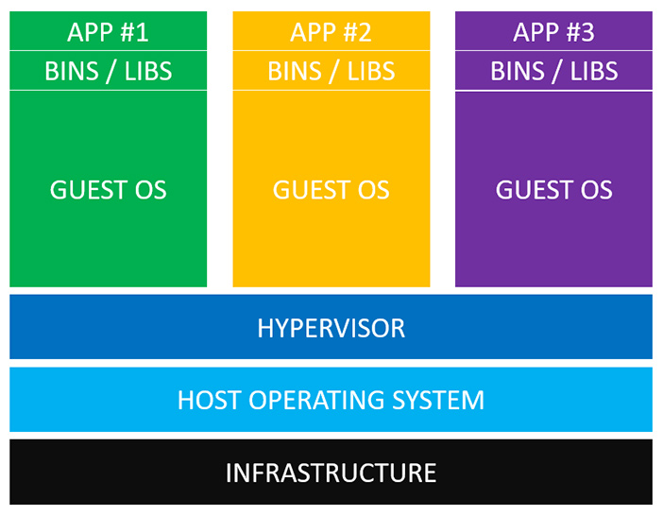
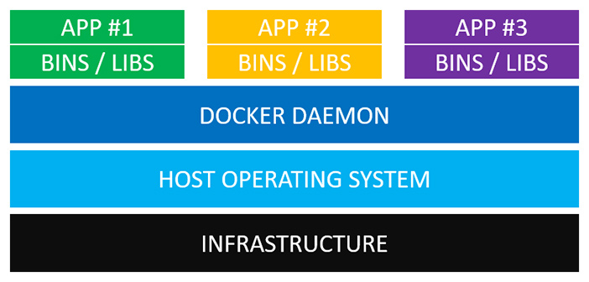
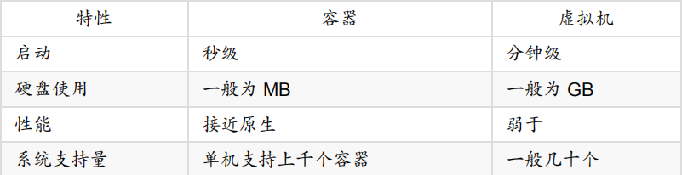
docker
容器与虚拟机与实体机的区别：①容器：一句话概括容器，容器就是将软件打包成标准化单元，以用于开发、交付和部署，容器镜像是轻量的、可执行的独立软件包 ，包含软件运行所需的所有内容：代码、运行时环境、系统工具、系统库和设置。②虚拟机：通过软件模拟的具有完整硬件系统功能的、运行在一个完全隔离环境中的完整计算机系统。③实体机：即硬件意义上的个体，拥有独立的硬件和软件系统。
举例来说，实体机像一幢独立的房子，虚拟机像公寓中的一户(共享地基花园等)，容器像胶囊旅馆的一个隔间(共享卫生间宽带等)。容器虚拟化的是操作系统而不是硬件，容器之间是共享同一套操作系统资源的，虚拟机技术是虚拟出一套硬件后，在其上运行一个完整操作系统。三者的隔离级别递增。
Docker：使用Go语言进行开发实现，基于Linux内核的cgroup，namespace，以及AUFS类的Union FS等技术，对进程进行封装隔离，属于操作系统层面的虚拟化技术。由于隔离的进程独立于宿主和其它的隔离的进程，因此也称其为容器。Docke最初实现是基于LXC。Docker在容器的基础上，进行了进一步的封装，从文件系统、网络互联到进程隔离等等，极大的简化了容器的创建和维护。使得 Docker 技术比虚拟机技术更为轻便、快捷。
docker与传统虚拟机在架构上的区别：如图所示，分别为vm和docker的架构，其中：
基础设施(Infrastructure)：它可以是你的个人电脑，数据中心的服务器，或者是云主机。
主操作系统(Host Operating System)：你的个人电脑之上，运行的可能是MacOS，Windows或者某个Linux发行版。
虚拟机管理系统(Hypervisor)：利用Hypervisor，可以在主操作系统之上运行多个不同的从操作系统。类型1的Hypervisor有支持MacOS的HyperKit，支持Windows的Hyper-V以及支持Linux的KVM。类型2的Hypervisor有VirtualBox和VMWare。
从操作系统(Guest Operating System)：在普通虚拟机中，假设需要运行3个相互隔离的应用，则需要使用Hypervisor启动3个从操作系统(虚拟机)，由于虚拟机模拟了完整的硬件，因此会耗费巨大的磁盘空间、CPU和内存。
各种依赖：每一个从操作系统都需要安装许多依赖。例如应用需要连接PostgreSQL，则需要安装libpq-dev；如果你使用Ruby的话，应该需要安装gems；如果使用其他编程语言，比如Python或者Node.js，都会需要安装对应的依赖库。
应用：安装依赖之后，就可以在各个从操作系统分别运行应用了，这样各个应用就是相互隔离的。
Docker守护进程(Docker Daemon)：Docker守护进程取代了Hypervisor，它是运行在操作系统之上的后台进程，负责管理Docker容器。
由架构即可得知，Docker在体量和速度上相比较传统虚拟机都有极大的优势，关于docker与虚拟机的特性对比如图所示。
但docker与虚拟机并不冲突，它们可以共存。
docker思想：即集装箱思想，将软件以及它运行安装所需的一切文件（代码、运行时、系统工具、系统库）打包到一起，这就保证了不管是在什么样的运行环境，总是能以相同的方式运行，就像集装箱一样，本身的颜色大小结构都是固定的，唯一变化的是其内容，并且各个集装箱之间是相互隔离的。docker下层的操作系统(有可能是虚拟机的从操作系统)即可类比为货轮，docker即集装箱。

Slide 23
docker与传统虚拟技术的区别：
1. 虚拟化技术依赖物理CPU和内存，是硬件级别的；而docker构建在操作系统上，利用操作系统的containerization技术，所以docker甚至可以在虚拟机上运行
2. 虚拟化系统一般都是指操作系统镜像，比较复杂，称为“系统”；而docker开源而且轻量，称为“容器”，单个容器适合部署少量应用，比如部署一个redis、一个memcached。
3. 传统的虚拟化技术使用快照来保存状态；而docker在保存状态上不仅更为轻便和低成本，而且引入了类似源代码管理机制，将容器的快照历史版本一一记录，切换成本很低。
4. 传统的虚拟化技术在构建系统的时候较为复杂，需要大量的人力；而docker可以通过Dockfile来构建整个容器，重启和构建速度很快。更重要的是Dockfile可以手动编写，这样应用程序开发人员可以通过发布Dockfile来指导系统环境和依赖，这样对于持续交付十分有利。
5. Dockerfile可以基于已经构建好的容器镜像，创建新容器。Dockerfile可以通过社区分享和下载，有利于该技术的推广。Docker会像一个可移植的容器引擎那样工作。它把应用程序及所有程序的依赖环境打包到一个虚拟容器中，这个虚拟容器可以运行在任何一种 Linux服务器上。这大大地提高了程序运行的灵活性和可移植性，无论需不需要许可、是在公共云还是私密云、是不是裸机环境等等。
docker容器的特点：①更高效的利用系统资源，由于容器不需要进行硬件虚拟以及运行完整操作系统等额外开销，Docker 对系统资源的利用率更高。无论是应用执行速度、内存损耗或者文件存储速度，都要比传统虚拟机技术更高效。因此，相比虚拟机技术，一个相同配置的主机，往往可以运行更多数量的应用。②更快速的启动时间，传统的虚拟机技术启动应用服务往往需要数分钟，而 Docker 容器应用，由于直接运行于宿主内核，无需启动完整的操作系统，因此可以做到秒级、甚至毫秒级的启动时间。大大的节约了开发、测试、部署的时间。③一致的运行环境，开发过程中一个常见的问题是环境一致性问题。由于开发环境、测试环境、生产环境不一致，导致有些 bug 并未在开发过程中被发现。而 Docker 的镜像提供了除内核外完整的运行时环境，确保了应用运行环境一致性，从而不会再出现 「这段代码在我机器上没问题啊」 这类问题。④持续交付和部署，对开发和运维（DevOps）人员来说，最希望的就是一次创建或配置，可以在任意地方正常运行。使用 Docker 可以通过定制应用镜像来实现持续集成、持续交付、部署。开发人员可以通过 Dockerfile 来进行镜像构建，并结合 持续集成(Continuous Integration) 系统进行集成测试，而运维人员则可以直接在生产环境中快速部署该镜像，甚至结合 持续部署(Continuous Delivery/Deployment) 系统进行自动部署。而且使用 Dockerfile 使镜像构建透明化，不仅仅开发团队可以理解应用运行环境，也方便运维团队理解应用运行所需条件，帮助更好的生产环境中部署该镜像。⑤更轻松的迁移，由于 Docker 确保了执行环境的一致性，使得应用的迁移更加容易。Docker 可以在很多平台上运行，无论是物理机、虚拟机、公有云、私有云，甚至是笔记本，其运行结果是一致的。因此用户可以很轻易的将在一个平台上运行的应用，迁移到另一个平台上，而不用担心运行环境的变化导致应用无法正常运行的情况。⑥更轻松的维护和扩展，Docker 使用的分层存储以及镜像的技术，使得应用重复部分的复用更为容易，也使得应用的维护更新更加简单，基于基础镜像进一步扩展镜像也变得非常简单。此外，Docker 团队同各个开源项目团队一起维护了一大批高质量的 官方镜像，既可以直接在生产环境使用，又可以作为基础进一步定制，大大的降低了应用服务的镜像制作成本。

Slide 24
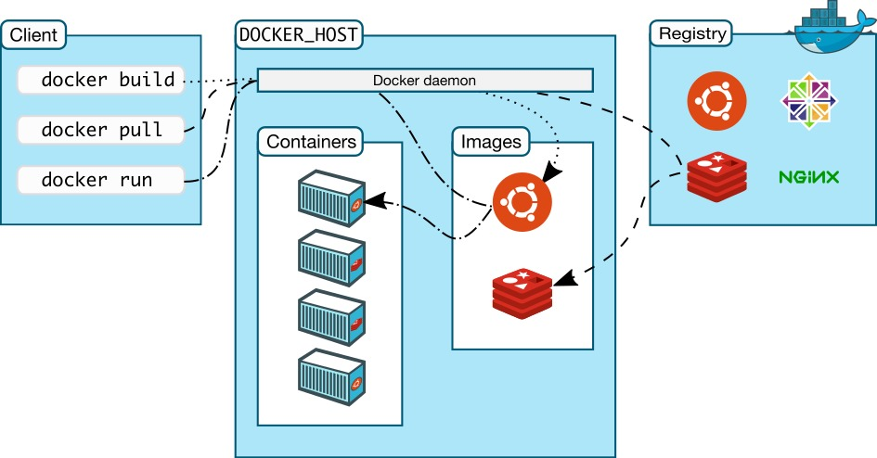
docker容器的基础概念：
①C/S架构：Docker 在运行时分为 Docker 引擎（也就是服务端守护进程）和客户端工具。Docker 的引擎提供了一组 REST API，被称为 Docker Remote API，而如 docker 命令这样的客户端工具，则是通过这组 API 与 Docker 引擎交互，从而完成各种功能。因此，虽然表面上我们好像是在本机执行各种 docker 功能，但实际上，一切都是使用的远程调用形式在服务端（Docker 引擎）完成。也因为这种 C/S 设计，让我们操作远程服务器的 Docker 引擎变得轻而易举。如图所示。
②镜像(image)：Docker 镜像是一个特殊的文件系统，除了提供容器运行时所需的程序、库、资源、配置等文件外，还包含了一些为运行时准备的一些配置参数（如匿名卷、环境变量、用户等）。镜像不包含任何动态数据，其内容在构建之后也不会被改变。可以理解为类似操作系统的.iso文件，但其中不包含有关硬件的信息。
③容器(container)：镜像（Image）和容器（Container）的关系，就像是面向对象程序设计中的 类 和 实例 一样，镜像是静态的定义，容器是镜像运行时的实体。容器可以被创建、启动、停止、删除、暂停等。
容器的实质是进程，但与直接在宿主执行的进程不同，容器进程运行于属于自己的独立的 命名空间。因此容器可以拥有自己的 root 文件系统、自己的网络配置、自己的进程空间，甚至自己的用户 ID 空间。每一个容器运行时，是以镜像为基础层，在其上创建一个当前容器的存储层，我们可以称这个为容器运行时读写而准备的存储层为 容器存储层。
容器存储层的生存周期和容器一样，容器消亡时，容器存储层也随之消亡。因此，任何保存于容器存储层的信息都会随容器删除而丢失。
按照 Docker 最佳实践的要求，容器不应该向其存储层内写入任何数据，容器存储层要保持无状态化。所有的文件写入操作，都应该使用数据卷（Volume）、或者绑定宿主目录，在这些位置的读写会跳过容器存储层，直接对宿主（或网络存储）发生读写，其性能和稳定性更高。数据卷的生存周期独立于容器，容器消亡，数据卷不会消亡。因此，使用数据卷后，容器删除或者重新运行之后，数据却不会丢失。
④仓库(Repository)：仓库（Repository）是集中存放镜像文件的场所。有时候会把仓库和仓库注册服务器（Registry）混为一谈，并不严格区分。实际上，仓库注册服务器上往往存放着多个仓库，每个仓库中又包含了多个镜像，每个镜像有不同的标签（tag）。
仓库分为公开仓库（Public）和私有仓库（Private）两种形式。最大的公开仓库是 Docker Hub，存放了数量庞大的镜像供用户下载。
仓库的概念跟github的概念类似，也分别提供了公开服务与私有服务，注意用户设为私有的镜像与私有Docker Registry服务并不相同，这点也与github类似。
⑤数据卷(Volume):是一个可供一个或多个容器使用的特殊目录，它绕过 UFS，可以提供很多有用的特性：
Ⅰ数据卷可以在容器之间共享和重用
Ⅱ对数据卷的修改会立马生效
Ⅲ对数据卷的更新，不会影响镜像
Ⅳ数据卷默认会一直存在，即使容器被删除
注：数据卷的使用，类似于 Linux 下对目录或文件进行 mount，镜像中的被指定为挂载点的目录中的文件会隐藏掉，能显示看的是挂载的数据卷。

Slide 25
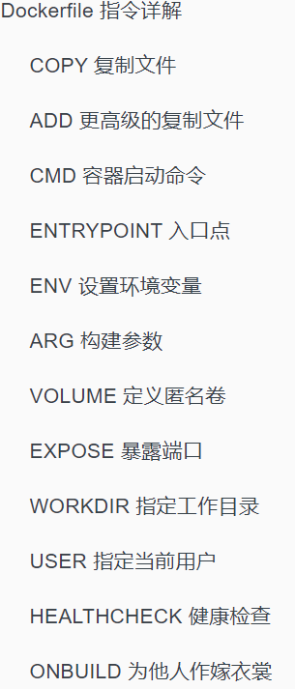
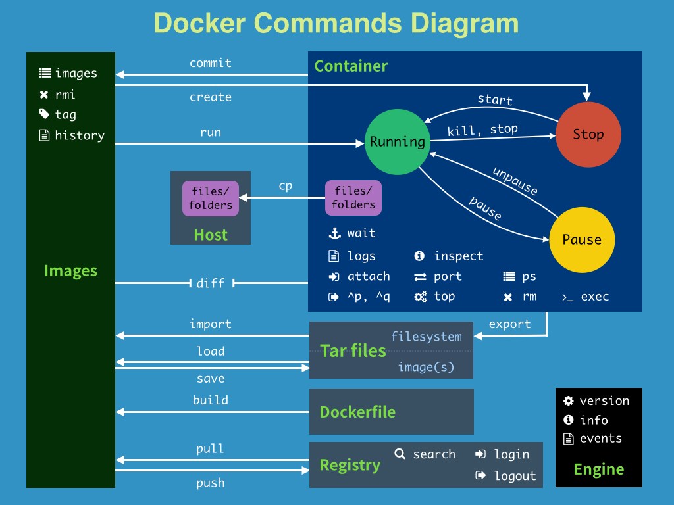
⑥docker中的分层存储：因为镜像包含操作系统完整的 root 文件系统，其体积往往是庞大的，因此在 Docker 设计时，就充分利用 Union FS 的技术，将其设计为分层存储的架构。所以严格来说，镜像并非是像一个 ISO 那样的打包文件，镜像只是一个虚拟的概念，其实际体现并非由一个文件组成，而是由一组文件系统组成，或者说，由多层文件系统联合组成。
镜像构建时，会一层层构建，前一层是后一层的基础。每一层构建完就不会再发生改变，后一层上的任何改变只发生在自己这一层。比如，删除前一层文件的操作，实际不是真的删除前一层的文件，而是仅在当前层标记为该文件已删除。在最终容器运行的时候，虽然不会看到这个文件，但是实际上该文件会一直跟随镜像。因此，在构建镜像的时候，需要额外小心，每一层尽量只包含该层需要添加的东西，任何额外的东西应该在该层构建结束前清理掉。
分层存储的特征还使得镜像的复用、定制变的更为容易。甚至可以用之前构建好的镜像作为基础层，然后进一步添加新的层，以定制自己所需的内容，构建新的镜像。
⑦Dockerfile：Dockerfile 是一个文本文件，其内包含了一条条的指令(Instruction)，每一条指令构建一层，因此每一条指令的内容，就是描述该层应当如何构建，要注意，这并不是在写 Shell 脚本，而是在定义每一层该如何构建，Union FS 是有最大层数限制的，比如AUFS，曾经是最大不得超过42层，现在是不得超过127层。注：可以使用&&与\符号将多行输入连为一层，关于dockerfile的命令如图所示。
⑧镜像构建上下文(Context)：当构建镜像的时候，若需要将一些本地文件复制进镜像，用户会指定构建镜像上下文的路径，docker build 命令得知这个路径后，会将路径下的所有内容打包，然后上传给 Docker 引擎。这样 Docker 引擎收到这个上下文包后，展开就会获得构建镜像所需的一切文件。
COPY 这类指令中的源文件的路径都是相对路径。
一般来说，应该会将 Dockerfile 置于一个空目录下，或者项目根目录下。如果该目录下没有所需文件，那么应该把所需文件复制一份过来。在默认情况下，如果不额外指定Dockerfile，会将上下文目录下的名为 Dockerfile 的文件作为 Dockerfile。
Docker特性①文件系统隔离：每个进程容器运行在完全独立的根文件系统里。②资源隔离：可以使用cgroup为每个进程容器分配不同的系统资源，例如CPU和内存。③网络隔离：每个进程容器运行在自己的网络命名空间里，拥有自己的虚拟接口和IP地址。④写时复制：采用写时复制方式创建根文件系统，这让部署变得极其快捷，并且节省内存和硬盘空间。⑤日志记录：Docker将会收集和记录每个进程容器的标准流（stdout/stderr/stdin），用于实时检索或批量检索。⑥变更管理：容器文件系统的变更可以提交到新的映像中，并可重复使用以创建更多的容器。无需使用模板或手动配置。
⑦交互式Shell：Docker可以分配一个虚拟终端并关联到任何容器的标准输入上，例如运行一个一次性交互shell。

Slide 26
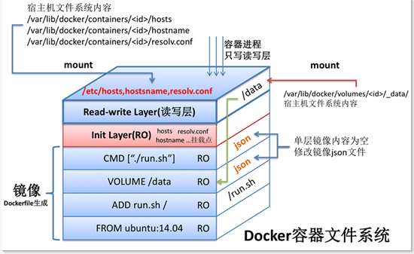
Dockerfile、Docker镜像和Docker容器的关系详解
Dockerfile 是软件的原材料，Docker 镜像是软件的交付品，而 Docker 容器则可以认为是软件的运行态。从应用软件的角度来看，Dockerfile、Docker 镜像与 Docker 容器分别代表软件的三个不同阶段，Dockerfile 面向开发，Docker 镜像成为交付标准，Docker 容器则涉及部署与运维，三者缺一不可，合力充当 Docker 体系的基石。
简单来讲，Dockerfile构建出Docker镜像，通过Docker镜像运行Docker容器。
①Dockerfile与Docker镜像
首先，我们结合上图来看看Dockerfile与Docker镜像之间的关系。
FROM ubuntu:14.04：设置基础镜像，此时会使用基础镜像 ubuntu:14.04 的所有镜像层，为简单起见，图中将其作为一个整体展示。
ADD run.sh /：将 Dockerfile 所在目录的文件 run.sh 加至镜像的根目录，此时新一层的镜像只有一项内容，即根目录下的 run.sh。
VOLUME /data：设定镜像的 VOLUME，此 VOLUME 在容器内部的路径为 /data。需要注意的是，此时并未在新一层的镜像中添加任何文件，即构建出的磁层镜像中文件为空，但更新了镜像的 json 文件，以便通过此镜像启动容器时获取这方面的信息。
CMD ["./run.sh"]：设置镜像的默认执行入口，此命令同样不会在新建镜像中添加任何文件，仅仅在上一层镜像 json 文件的基础上更新新建镜像的 json 文件。
因此，通过以上分析，以上的Dockerfile可以构建出一个新的镜像，包含4个镜像层，每一条命令会和一个镜像层对应，镜像之间会存在父子关系。图中很清楚的表明了这些关系。
②Docker镜像与Docker容器的关系
Docker镜像是Docker容器运行的基础，没有Docker镜像，就不可能有Docker容器，这也是Docker的设计原则之一。静态的镜像转换为动态的容器的两个关键点：
Ⅰ转化的依据是每个镜像的json文件，Docker可以通过解析Docker镜像的json的文件，获知应该在这个镜像之上运行什么样的进程，应该为进程配置怎么样的环境变量，此时也就实现了静态向动态的转变。
Ⅱ转化工作的执行，Docker守护进程手握Docker镜像的json文件，为容器配置相应的环境，并真正运行Docker镜像所指定的进程，完成Docker容器的真正创建。
Docker容器运行起来之后，Docker镜像json文件就失去作用了。此时Docker镜像的绝大部分作用就是：为Docker容器提供一个文件系统的视角，供容器内部的进程访问文件资源。
所有的Docker镜像层对于容器来说，都是只读的，容器对于文件的写操作绝对不会作用在镜像中，其原因为：Docker守护进程会在Docker镜像的 最上层之上，再添加一个可读写层，容器所有的写操作都会作用到这一层中。而如果Docker容器需要写底层Docker镜像中的文件，那么此时就会涉及一 个叫Copy－on－Write的机制，即aufs等联合文件系统保证：首先将此文件从Docker镜像层中拷贝至最上层的可读写层，然后容器进程再对读 写层中的副本进行写操纵。对于容器进程来讲，它只能看到最上层的文件。

Slide 27
docker 的四种网络模式
host模式
如果启动容器的时候使用host模式，那么这个容器将不会获得一个独立的Network Namespace，而是和宿主机共用一个Network Namespace。容器将不会虚拟出自己的网卡，配置自己的IP等，而是使用宿主机的IP和端口。
但是，容器的其他方面，如文件系统、进程列表等还是和宿主机隔离的。
container模式
Container模式指定新创建的容器和已经存在的一个容器共享一个Network Namespace，而不是和宿主机共享。新创建的容器不会创建自己的网卡，配置自己的IP，而是和一个指定的容器共享IP、端口范围等。同样，两个容器除了网络方面，其他的如文件系统、进程列表等还是隔离的。两个容器的进程可以通过lo网卡设备通信。
none模式
使用none模式，Docker容器拥有自己的Network Namespace，但是，并不为Docker容器进行任何网络配置。也就是说，这个Docker容器没有网卡、IP、路由等信息。需要我们自己为Docker容器添加网卡、配置IP等。
bridge模式
bridge模式是Docker默认的网络设置，此模式会为每一个容器分配Network Namespace、设置IP等，并将一个主机上的Docker容器连接到一个虚拟网桥上。
https://www.cnblogs.com/kex1n/p/6933039.html
https://www.jianshu.com/p/50f48eb25215
http://dockone.io/article/6051
https://blog.csdn.net/qq_37788081/article/details/79044119
https://blog.csdn.net/jingzhunbiancheng/article/details/80994909
http://m.elecfans.com/article/648468.html
https://www.jsdaima.com/blog/177.html
https://blog.csdn.net/S_gy_Zetrov/article/details/78161154
https://blog.csdn.net/shnsuohaonan/article/details/80651439
https://yeasy.gitbooks.io/docker_practice/content/introduction/

Slide 28
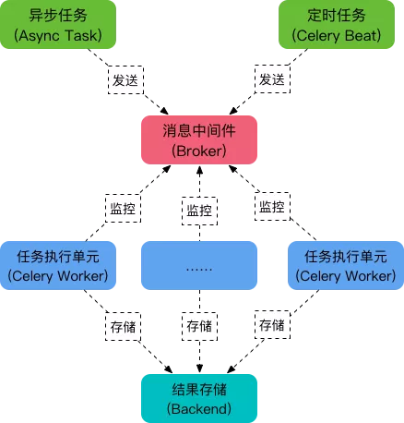
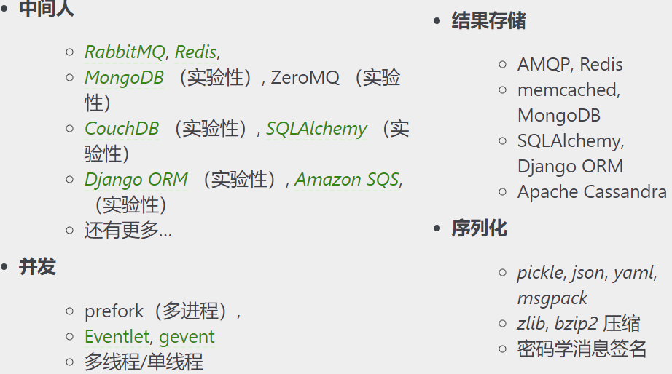
celery：Distributed Task Queue，分布式任务队列，其本身由python开发，非常易于集成到python的web框架中。
celery的核心角色：Task，就是任务，有异步任务和定时任务。Broker，中间人，接收生产者发来的消息即Task，将任务存入队列。任务的消费者是Worker。Celery本身不提供队列服务，推荐用Redis或RabbitMQ实现队列服务。Worker，执行任务的单元，它实时监控消息队列，如果有任务就获取任务并执行它。Beat，定时任务调度器，根据配置定时将任务发送给Broler。Backend，用于存储任务的执行结果。如图所示为celery官方对于各角色的支持。
celery的定位：celery即一个实现了生产者消费者模型的框架，其Task对应producer，worker对应consumer，broker即对应broker，其在该模型的基础上做的工作是：①celery封装了task的产生和发送过程，其将producer的producing过程封装为简单的函数接口，并且封装了task send to broker的细节，即封装了producer与broker的交互细节；②其broker即消息队列，消息队列其实可以有多个，只要支持AMQP协议即可(关于RabbitMQ、AMQP见前文)，celery本身复用了消息队列的机制，并且封装了一部分细节(如消息以什么形式存储在MQ中，多个MQ的创建，消息被消费后是否还存在)；③celery封装了consumer从broker获取信息的receive过程，即封装了worker与broker的交互细节(如worker如何监控MQ，任务以什么规则分发，如何实现并发等)；④celery封装了rabbitMQ的rpc机制，即backend角色的相关功能与实现过程；⑤具体的task、worker内容与其运行环境由用户提供，broker的具体实现者也由用户提供，官方推荐为RabbitMQ或Redis；⑥上述所有封装的细节都提供了函数接口或配置接口用于控制，如可以控制broker和backend的实现者，任务的发送机制(异步、定时)，结果的获取，设计工作流(signature)等。
celery的一些特性：①监视，整条流水线的监视时间由职程发出，并用于内建或外部的工具告知你集群的工作状况——而且是实时的。
②工作流，一系列功能强大的称为“Canvas”的原语（Primitive）用于构建或简单、或复杂的工作流。包括分组、连锁、分割等等。
③时间和速率限制，你可以控制每秒/分钟/小时执行的任务数，或任务的最长运行时间， 并且可以为特定职程或不同类型的任务设置为默认值。
④计划任务，你可以指定任务在若干秒后或在 datetime 运行，或你可以基于单纯的时间间隔或支持分钟、小时、每周的第几天、每月的第几天以及每年的第几月的 crontab 表达式来使用周期任务来重现事件。
⑤自动重载入，在开发中，职程可以配置为在源码修改时自动重载入。
⑥自动扩展，根据负载自动重调职程池的大小或用户指定的测量值，用于限制共享主机/云环境的内存使用，或是保证给定的服务质量。
⑦资源泄露保护，--maxtasksperchild 选项用于控制用户任务泄露的诸如内存或文件描述符这些易超出掌控的资源。
⑧用户组件，每个职程组件都可以自定义，并且额外组件可以由用户定义。职程是用 “bootsteps” 构建的——一个允许细粒度控制职程内构件的依赖图。

Slide 29
celery支持的一些方法举例(详情可参celery官方文档)
①任务调用：task.delay()，task,apply_async(可指定等待时间，任务开始时间，超时时间，重试策略，自定义发布者，交换机，队列，路由键等)
②工作流与子任务：将任务通过signature包装成对象后，其支持下述函数：
chain : 调用链, 前面的执行结果, 作为参数传给后面的任务, 直到全部完成, 类似管道
group : 一次创建多个(一组)任务
chord : 等待任务全部完成时添加一个回调任务
map/starmap : 每个参数都作为任务的参数执行一遍, map 的参数只有一个, starmap 支持多个参数
chunks : 将任务分块；
③beat服务，可实现定时任务，任务调度等；
④celery还支持信号系统，任务绑定与日志系统等。
https://blog.51cto.com/steed/2292346?source=dra
http://docs.jinkan.org/docs/celery/getting-started/introduction.html

